Slide 1
Museo Universitario Arte Contemporáneo (MUAC).
UNA MIRADA AL ARTE CONTEMPORÁNEO EN LA UNAM.
Profesora:
Mercedes Castro Espinosa
Escuela:
UACM San Lorenzo.
Presentado por:
- Ortega Romero Azul Anais
- Ortega Velázquez Gemma Eloisa
- Alcalá Martínez Estrella Belén

Slide 2
¿QUE ES EL MUSEO MUAC?
El museo MUAC es mucho más que un simple edificio con cuadros; es el corazón del arte de vanguardia en México.
  Es el primer museo público en México creado específicamente para albergar, exhibir y estudiar el arte contemporáneo. Se inauguró el 27 de noviembre del 2008 y forma parte de la UNAM, ubicado en el Centro Cultural Universitario (C.U.).

Slide 3
ARQUITECTURA
  Su arquitectura (El “look” pro).
  Fue diseñado por el reconocido arquitecto mexicano Teodoro González de León.
  La luz.
  El edificio juega mucho con la luz natural y los espacios abiertos, lo que hace que recorrerlo sea una experiencia sensorial
El diseño integra el edificio con el paisaje volcánico de la UNAM y utiliza luz natural para iluminar las salas de exhibición

Slide 4
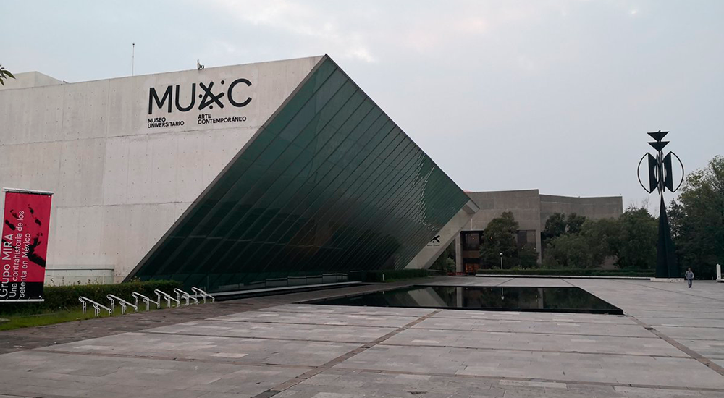
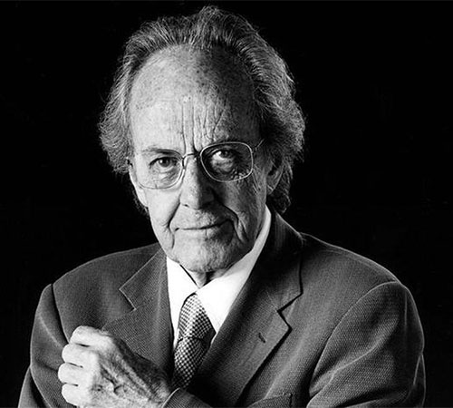
Museo muac
Teodoro González de León.

Slide 5
Qué caracteriza al museo? (época, tipo de arte, artistas)
El museo se caracteriza por resguardar la primera colección pública de arte contemporáneo en México. No solo exhibe “cuadros”, sino experiencias que usas tecnología y materiales poco comunes.
ÉPOCA.
Arte producido de 1952 (año de la inauguración de C.U.) a la actualidad.
TIPO DE ARTE.
Contemporáneo, conceptual instalaciones, videoarte y medios digitales.
ARTISTAS.
Referentes mexicanos como Helen Escobado o Vicente Rojo, e internacionales de gran escala como Ai Weiwei

Slide 6
¿Cuáles son sus exposiciones permanentes y cuáles las temporales?
El museo MUAC es un museo “vivo”. Su oferta cambia constantemente mediante exposiciones temporales de impacto global y la rotación estratégica de su acervo universitario.
PERMANENTES.
En si no tienen una galería fija de obras colgadas para siempre. En su lugar, rotan la Colección Razonada de la UNAM y el archivo Arkheia.
TEMPORALES.
Son el “corazón” del museo. Duran unos meses y presentan proyectos de artistas de todo el mundo con temas específicos

Slide 7
¿Qué aspectos de la cultura están presentes en las obras presentadas en museo?
Las obras reflejan la cultura de la resistencia, la diversidad social y el dialogo entre la historia de México y la globalización actual.
IDENTIDAD Y POLÍTICA.
Critica a sistemas de poder y derechos humanos.
MURALISMO MODERNO.
La herencia de los murales de la UNAM llevada al formato digital o de instalación.
CIENCIA Y TECNOLOGÍA.
Uso de nuevos medios para expresar problemas actuales.

Slide 8
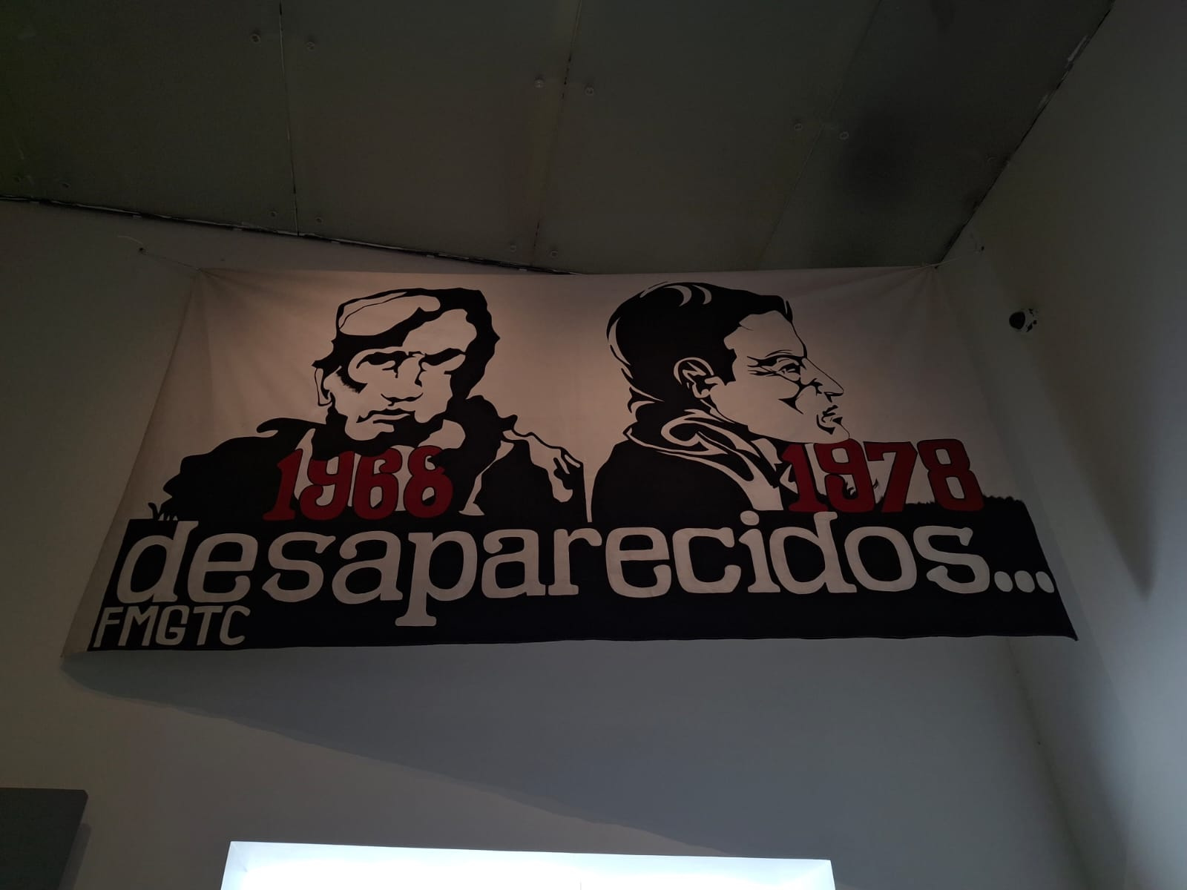
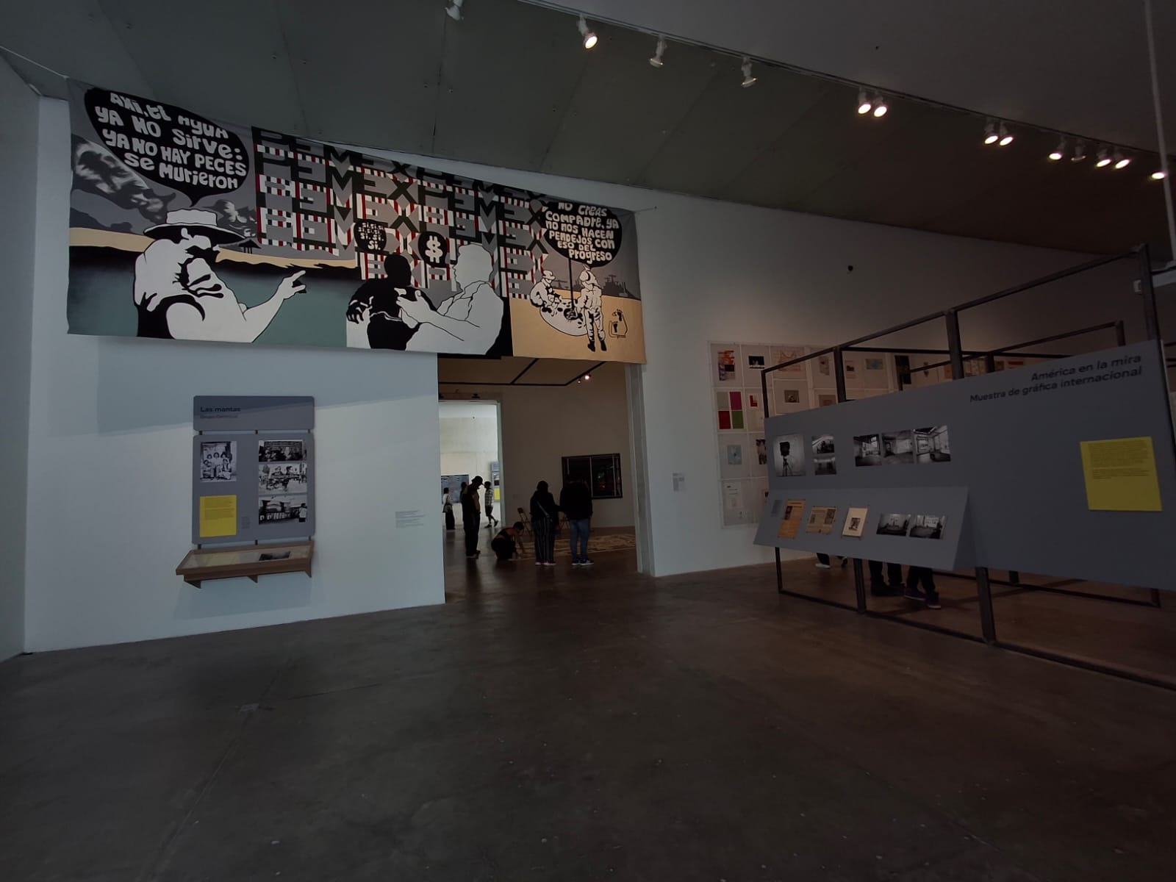
CULTURA DE LA DENUNCIA Y MEMORIA HISTÓRICA.
Las mantas y carteles que mencionan a los “desaparecidos” reflejan una cultura de resistencia y la lucha por los derechos humanos en México.
Esta imagen muestra la preocupación cultural por el medio ambiente y el impacto del “progreso” en las comunidades rurales.

Slide 9
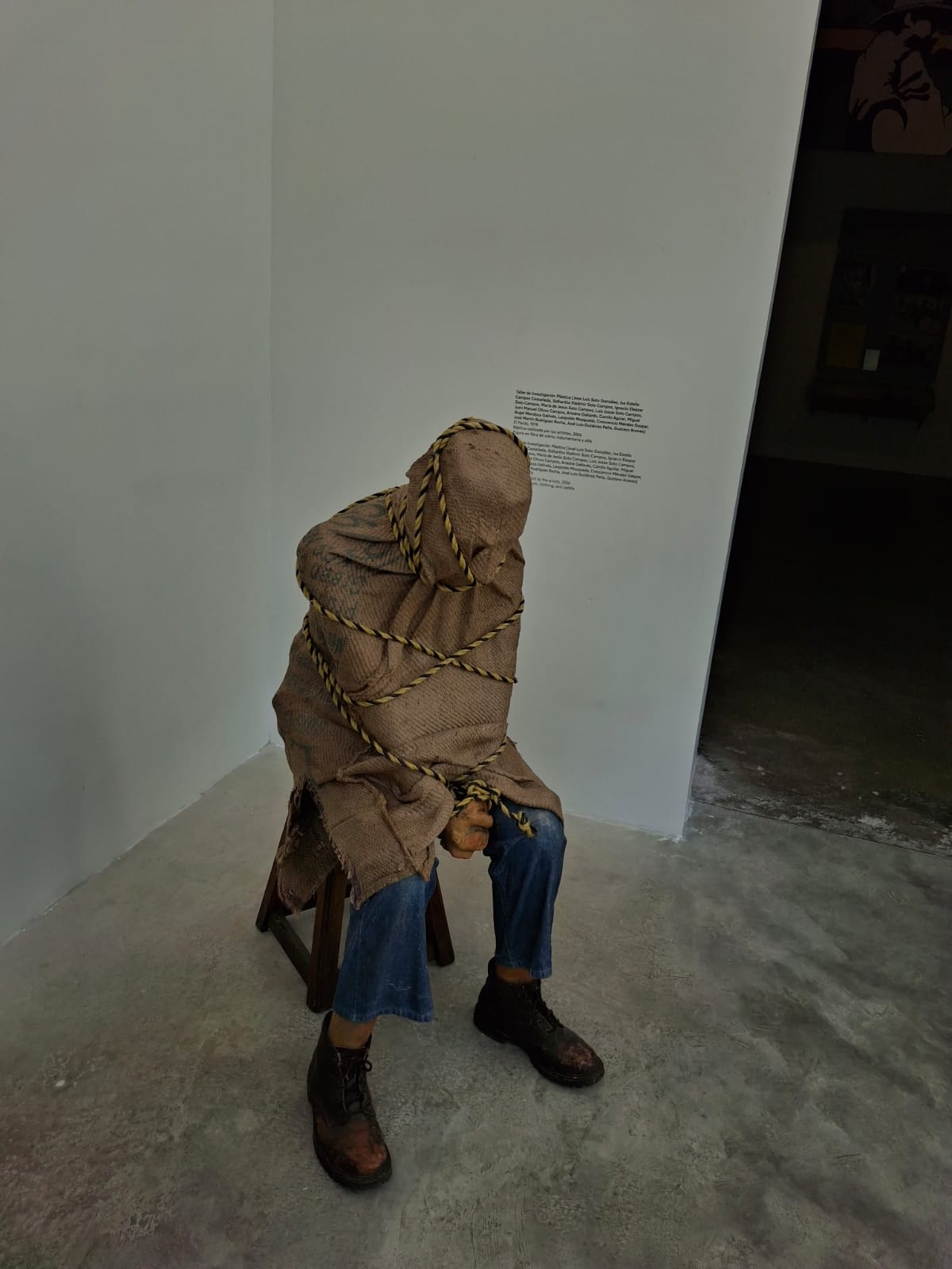
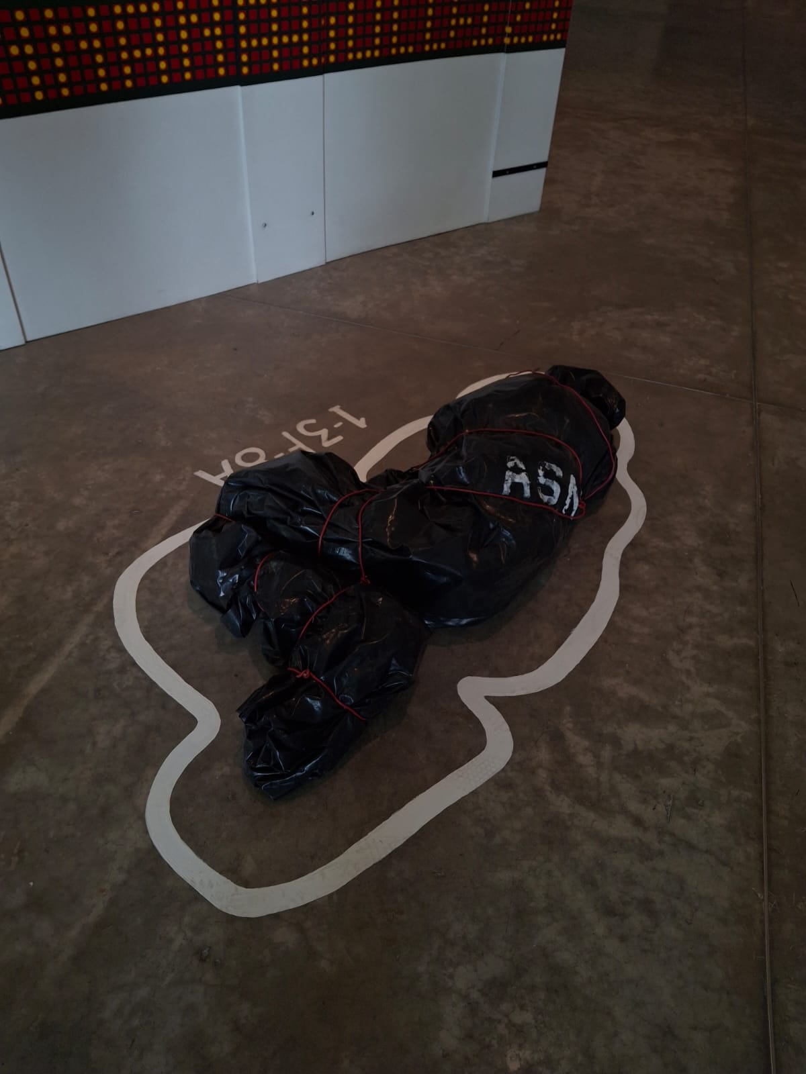
VIOLENCIA Y REALIDAD SOCIAL.
Las fotos de las imágenes, representan de forma cruda violencia contemporánea. Es un aspecto de la cultura visual que busca incomodar para generar conciencia sobre la inseguridad

Slide 10
¿Cuáles son algunos de temas culturales y artísticos de los que podríamos hablar a partir de sus exposiciones temporales y permanentes?
A partir del MUAC podemos hablar de como el arte contemporáneo sirve como una herramienta para entender la política, el género, el medio ambiente y nuestra identidad mexicana.
Una colección documental.
Que está basada en información de archivos, con materiales diversos entregados por colectivos, grupos de investigación y artistas. Con esto se pretende fortalecer las políticas de la memoria y enriquecer los relatos historiográficos.
Una colección artística.
maquilada por obras creadas en los marcos cambiantes del circuito del arte a través del tiempo. El acervo construido pretende reparar el descuido de colecciones contemporáneas en los museos mexicanos.
Algunos ejemplos:
El museo cuenta con archivos históricos y artísticos recabados desde el inicio de la década de los años 50's y finales de los años 70's. Toda esta documentación se encuentra en la biblioteca del museo y está abierta al público con previo aviso.

Slide 11
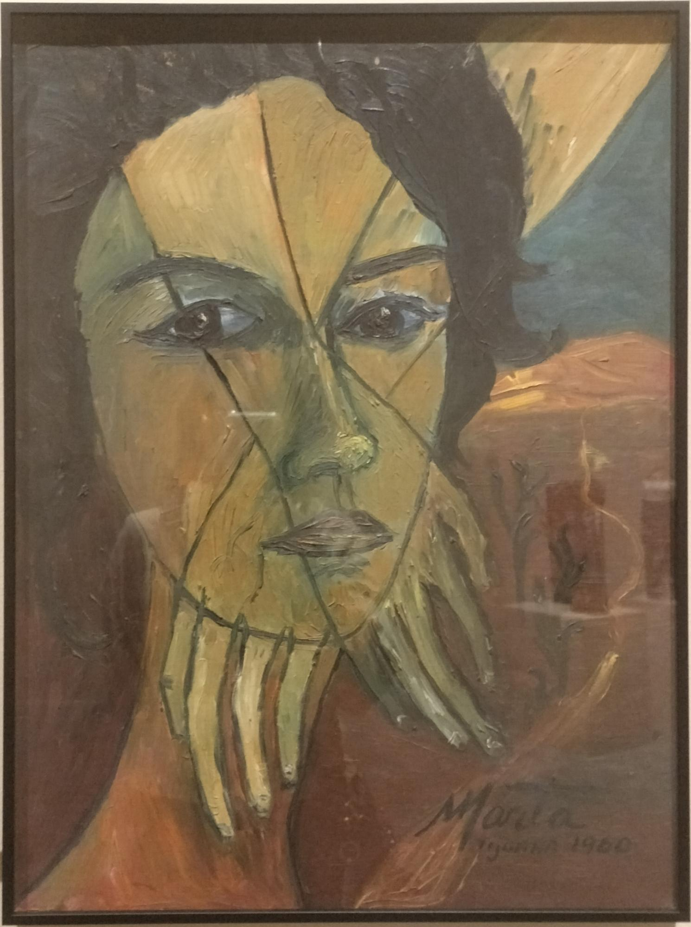
Marta Palau
Mis caminos son terrestres
La primera exposición que nos encontramos es sobre la artista española Marta Palau i Bosch (1934-2022). Llegó a México como exiliada junto a su familia a la edad de 6 años a causa del franquismo que sucedía en Europa.
Marta Palau fue una artista pionera al pensar en el textil como un diálogo con materiales naturales. Sus obras comprende un conjunto muy amplio de técnicas. Al inicio de su carrera, en los años 60, Palau desarrolló pintura y grabado. Luego, empezó a producir obras de cerámica y escultura en diferentes formatos. Sin embargo, el aprendizaje de diversas técnicas y tradiciones textiles, tanto de España, de la mano del maestro Josep Grau-Garriga, como de México, marcaron un anclaje que transformó su obra de manera definitiva. El textil no solamente le permitió desarrollar un lenguaje propio, una investigación plástica y formal sobre la escultura, sino que fue el vehículo para explorar artísticamente nociones como las de cuerpo, vitalidad, feminidad y deseo.
Autoretrato de Marta Palau (1960)

Slide 12
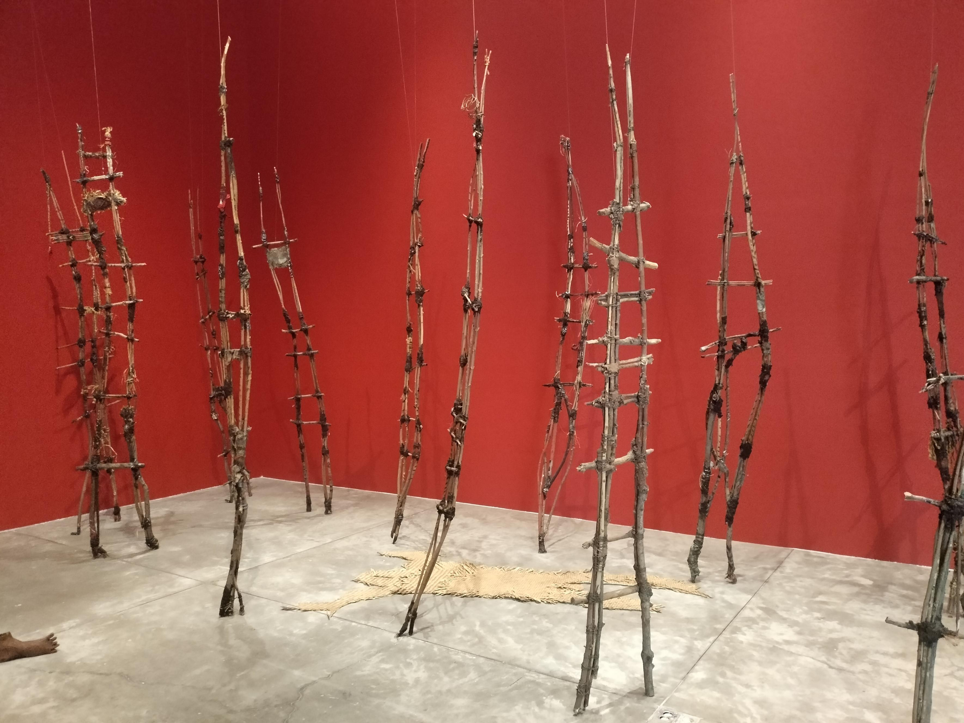
Marta Palau en esta exposición nos hace abrir nuestra mente y nos invita a reflexionar más sobre cómo la naturaleza, ya sea viva o muerta, es belleza e importancia en el mundo. Así mismo, gracias a sus libretas y diarios, nos deja ver la conexión y el conocimiento que tenía sobre la magia e historia. En estas obras, también nos enseña su visión de una reflexión holística en relación con la historia que nos recuerda a la influencia de la teosofía en su pensamiento, la cual propone conocer lo divino a partir de prácticas místicas. Pero también nos muestra el simbolismo que tuvo el ser exiliada, en su doble sentido de camino y destierro, un claro ejemplo es la obra Doble muro (2006), una instalación compuesta por una escalera que alude a la separación territorial. En otras piezas, su exilió está definido por el conflicto político, la disputa territorial y la dominación.
Doble muro (2006)

Slide 13
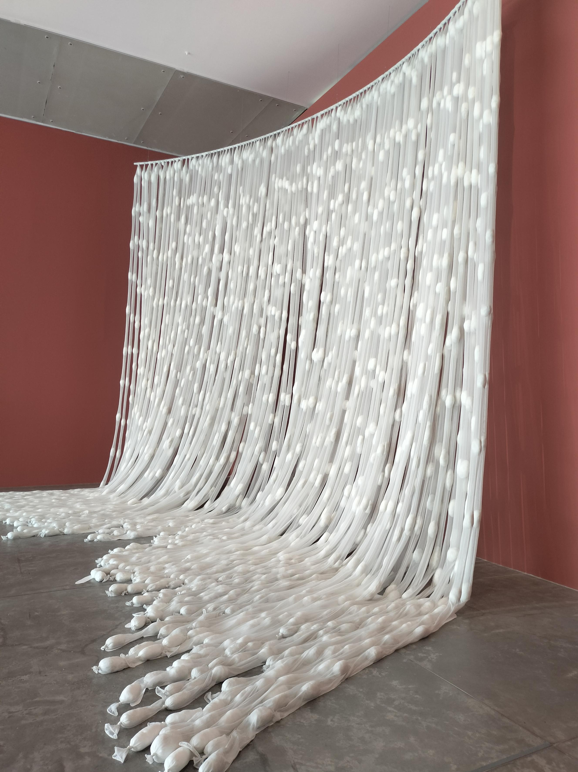
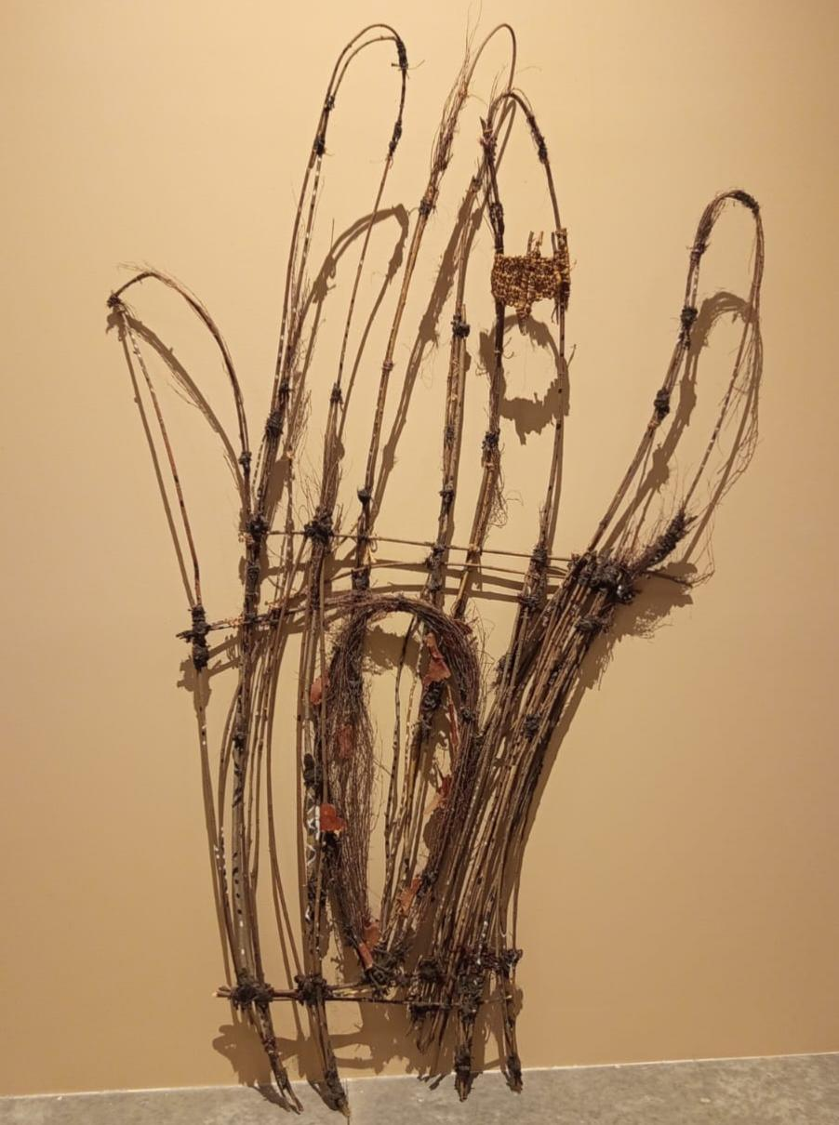
Cascada (1978)
Naualli-Mano poderosa, 2005.

Slide 14
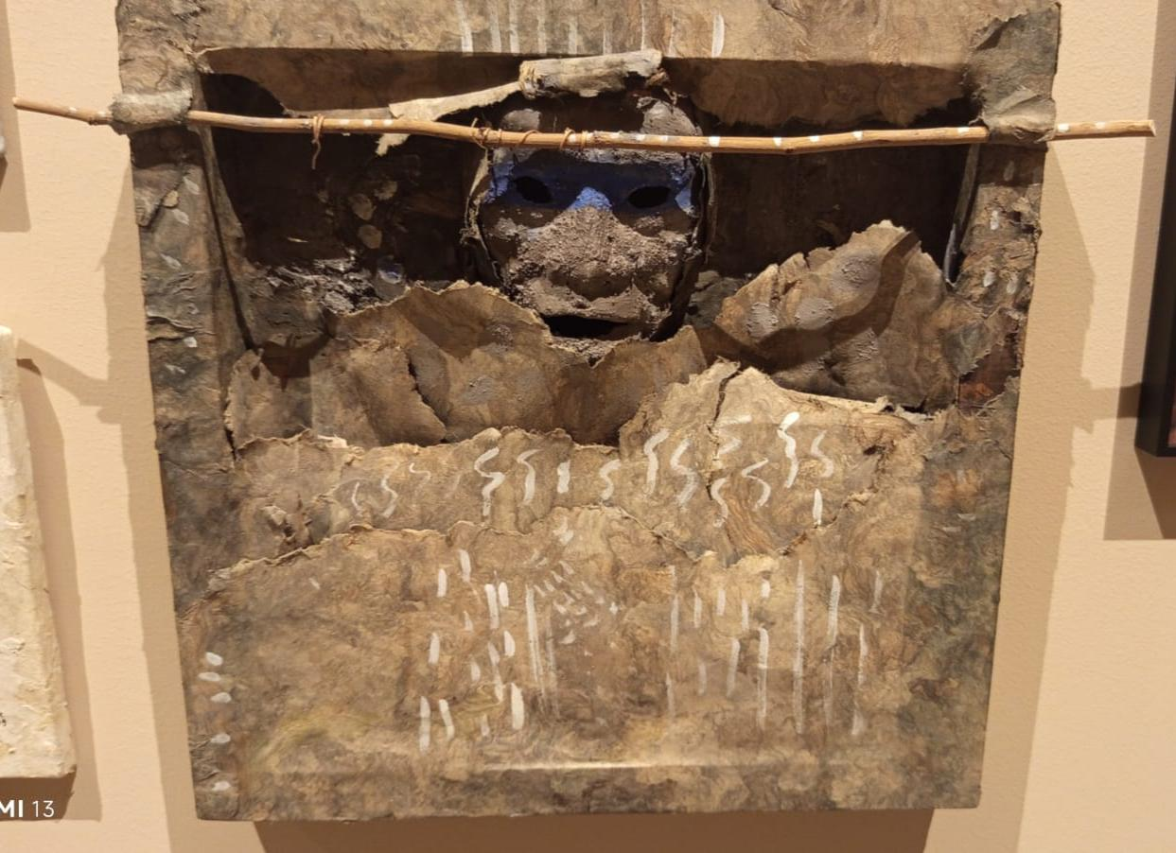
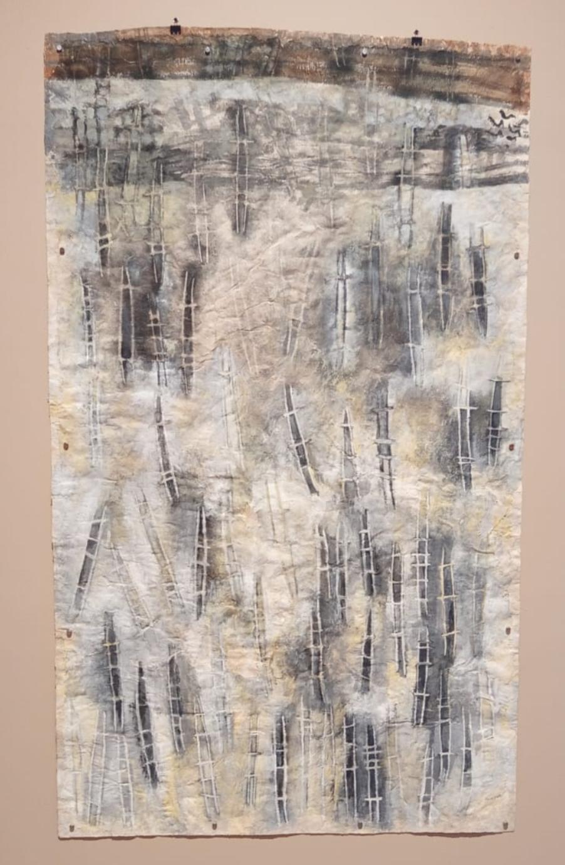
Máscara de Naualli, 1989
Sin título.

Slide 15
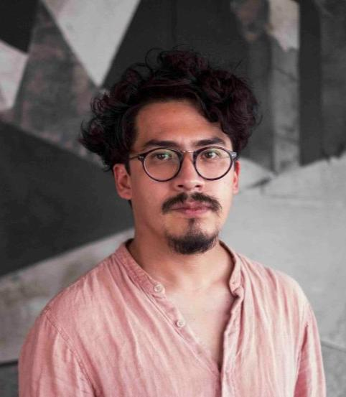
Néstor Jiménez
Uno entre millones
La segunda exposición trata sobre el artistas mexicano Néstor Jiménez (1988 – actualidad), artista donde nos presenta la visión de la vida común de un hombre de la clase trabajadora.
Néstor Jiménez estudio la Licenciatura en Artes Plásticas y Visuales en la Escuela Nacional de Pintura, Escultura y Grabado “La Esmeralda”. Se desarrolla principalmente en pintura, video e instalación. Por otro lado, también en esta exposición nos demuestra la masculinidad vulnerable y en flujo, representadas en las obras como una forma de las condiciones de vida generadas por el capitalismo industrial, el cual ha hecho que nos dejen de ver cómo seres humanos y no sólo como mano de obra, también agrega el tema más resiente en el mundo, la suplantación del trabajador por una inteligencia artificial.

Slide 16
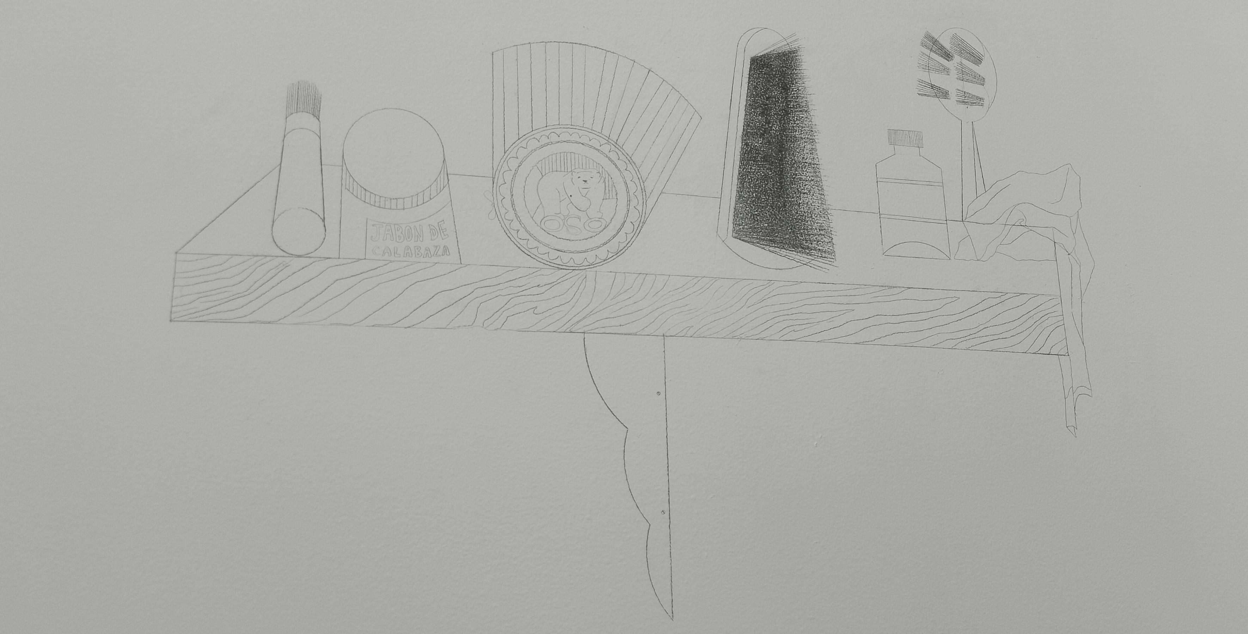
“Lo primero que ellos ven de ti son los zapatos”.

Slide 17
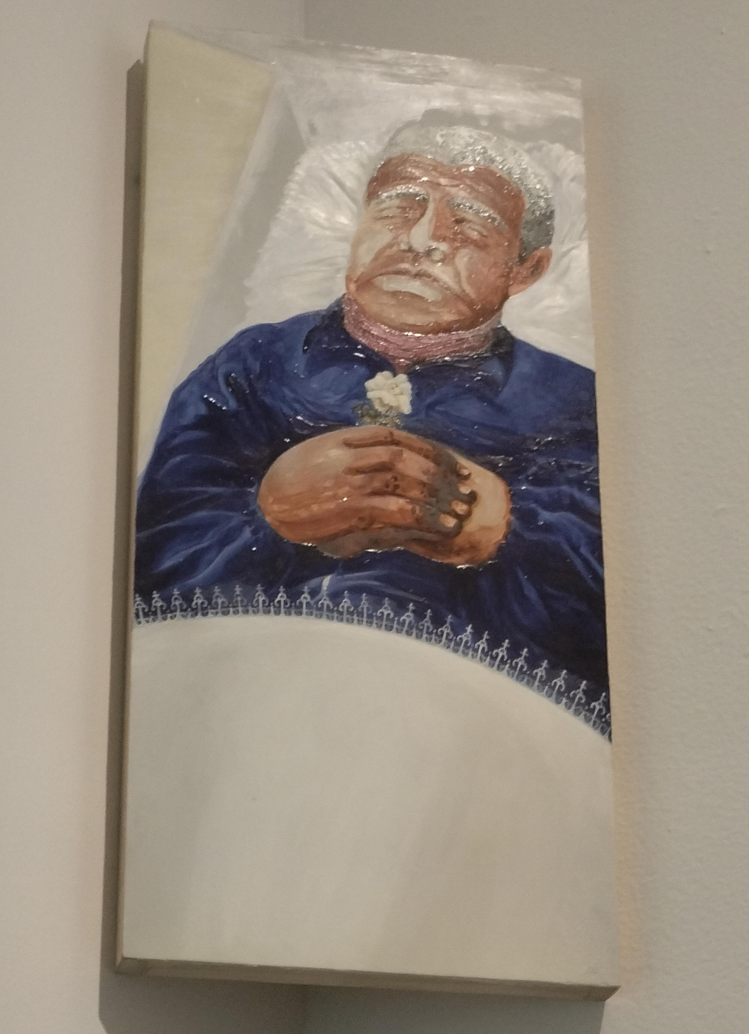
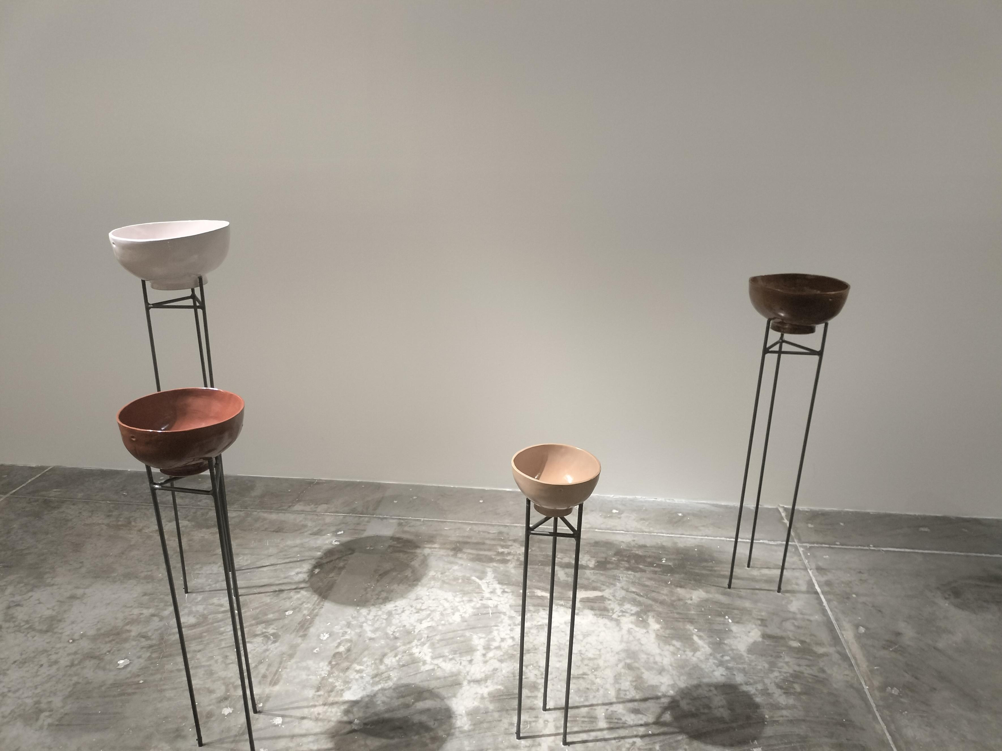
No nos vencerá la historia. (2025)
Gastrópodos. (2025)

Slide 18
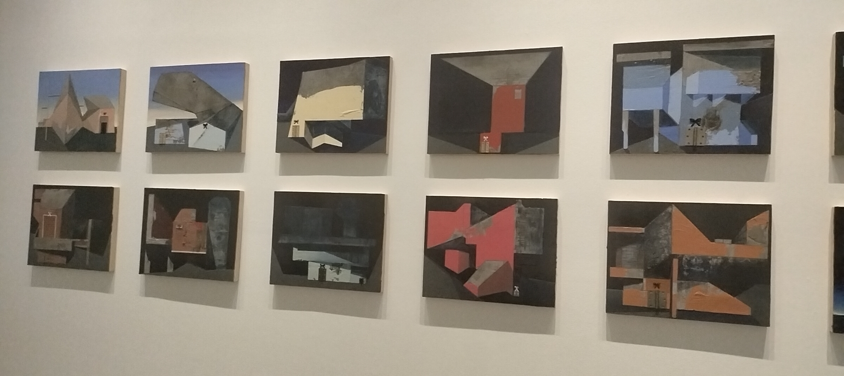
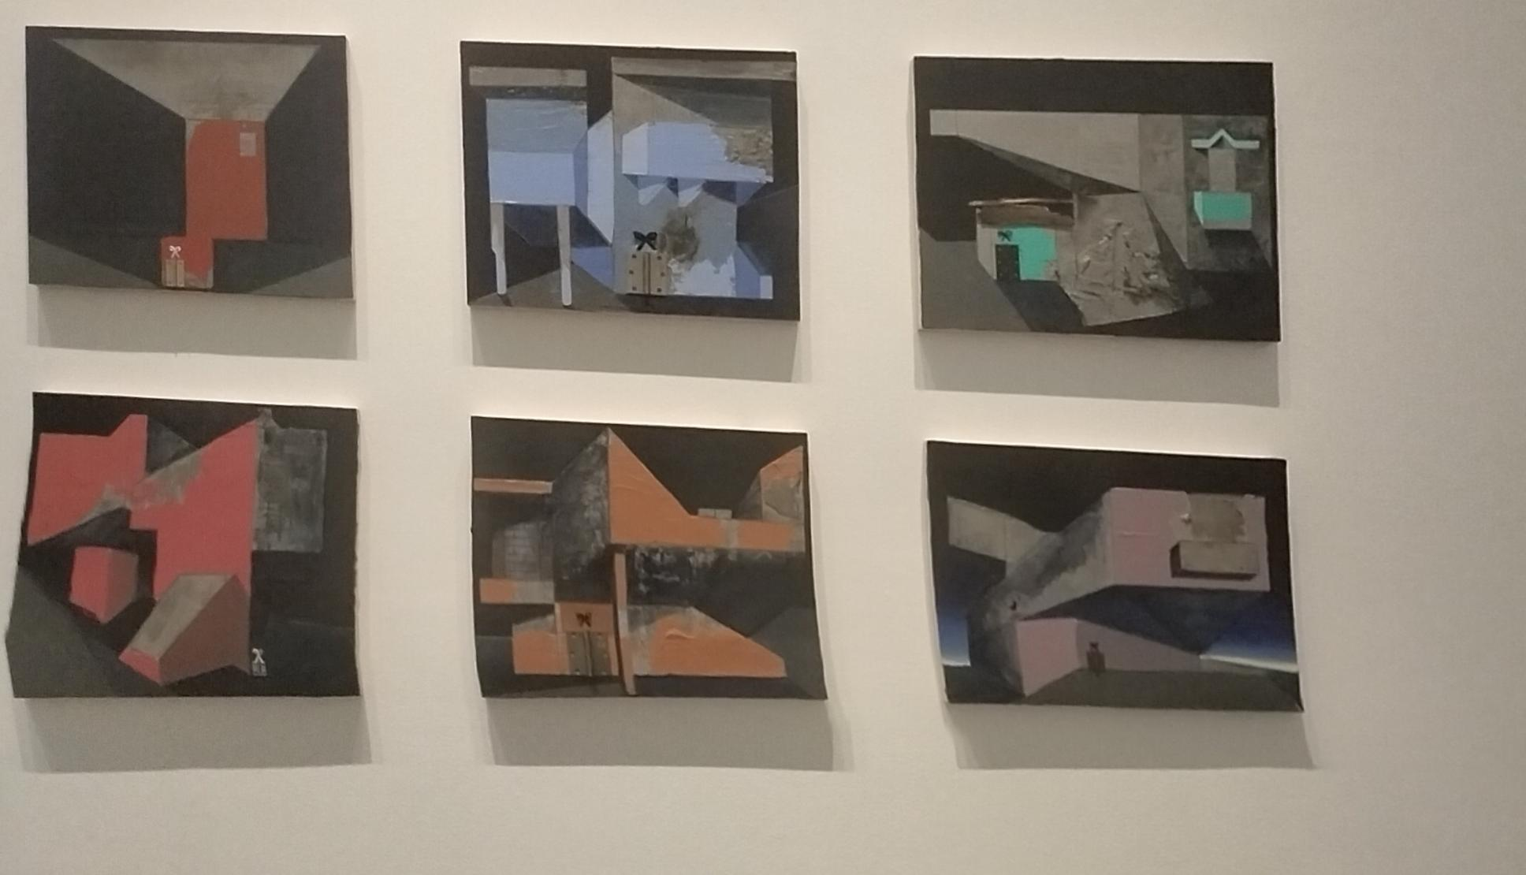
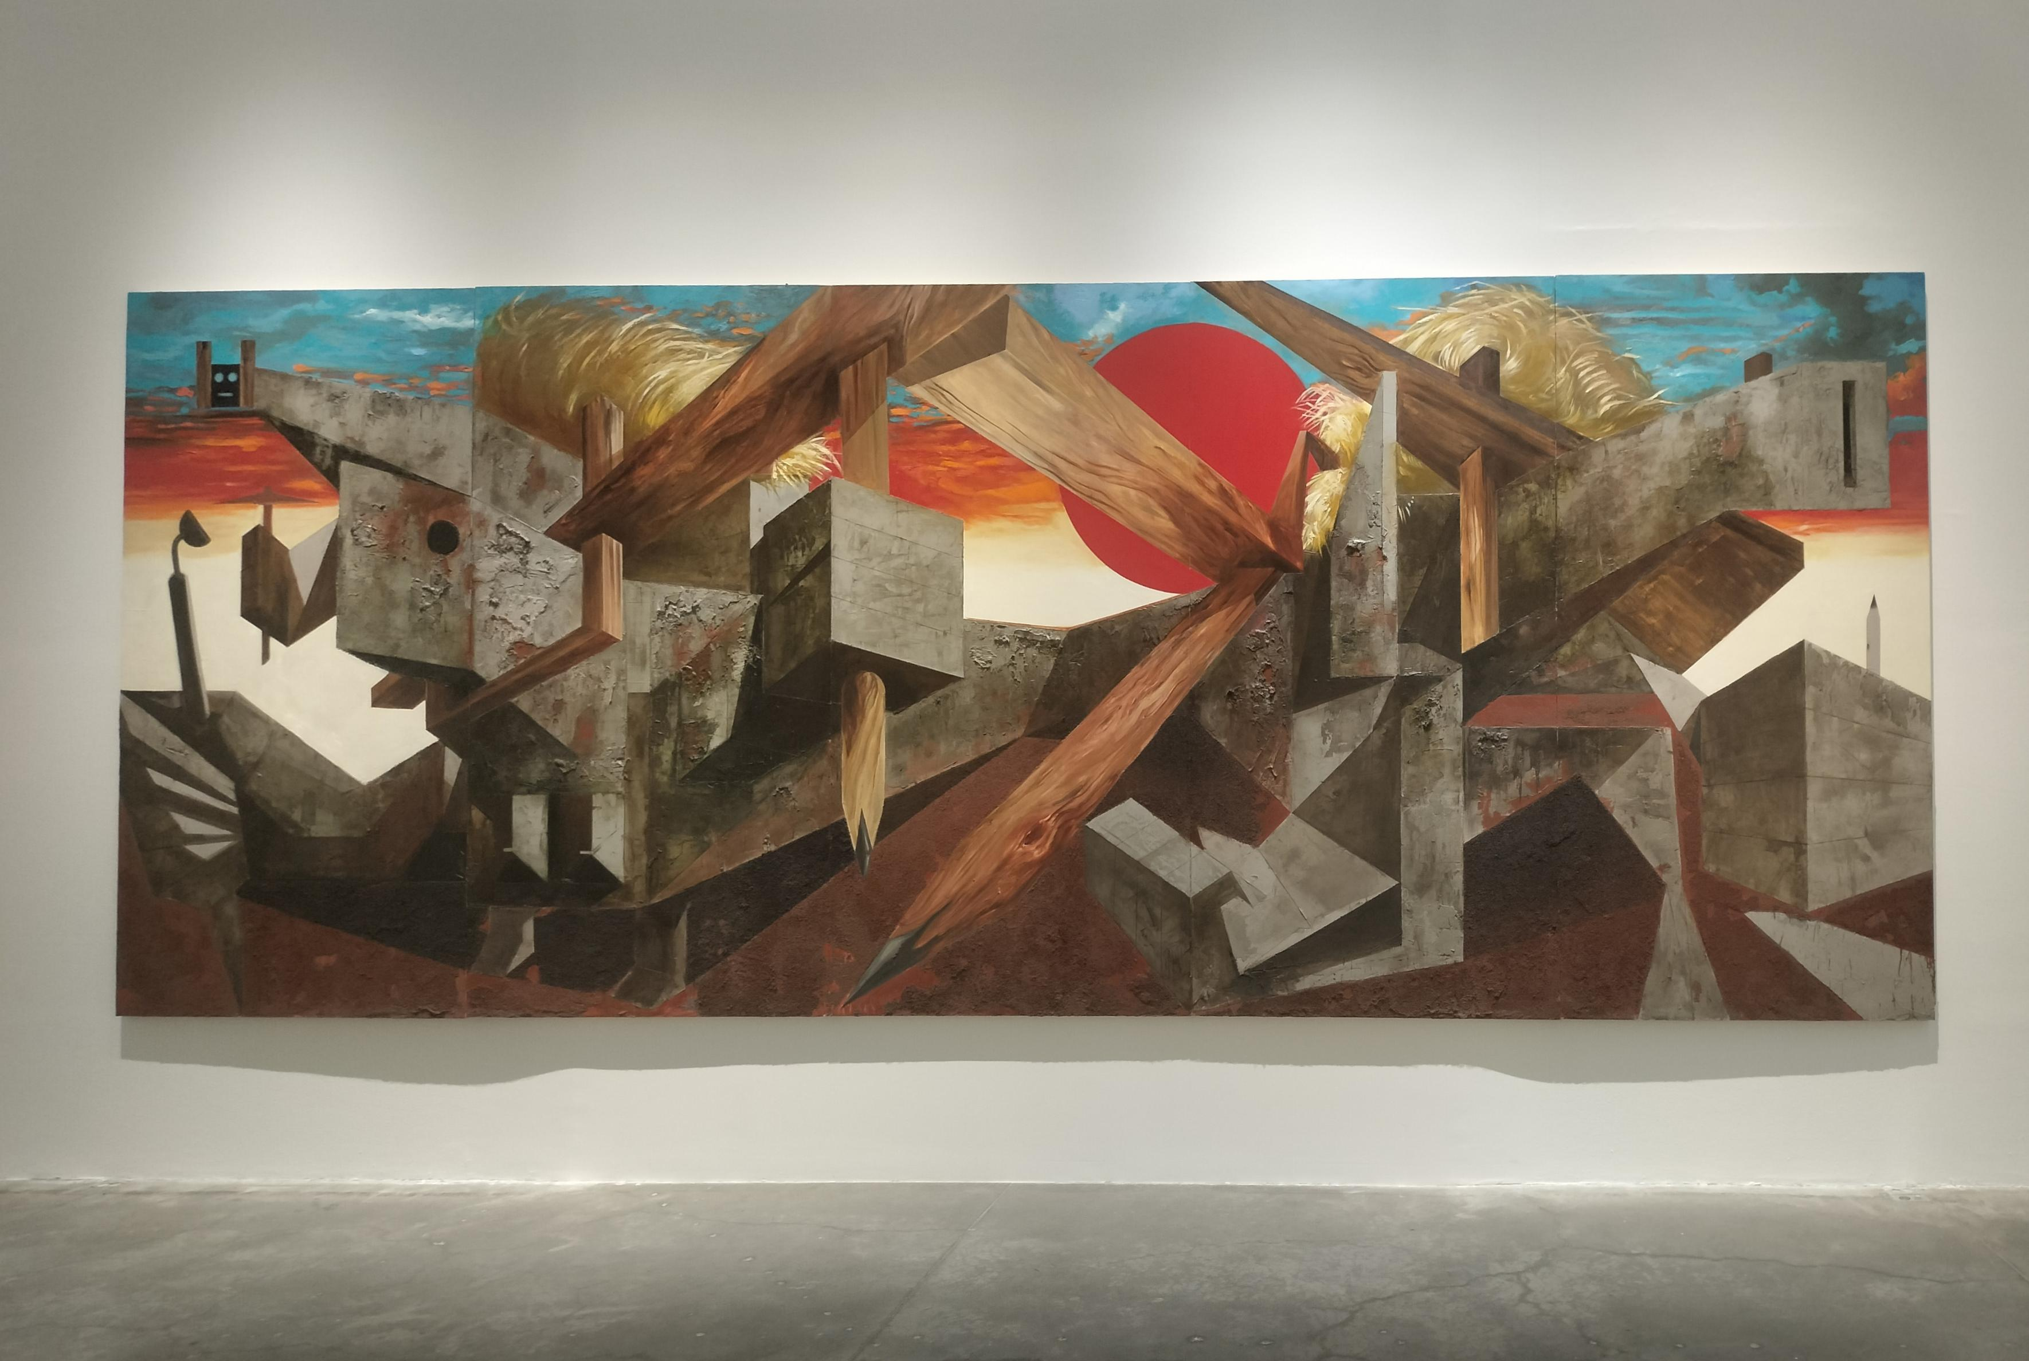
Hibisco (6:00 p.m., 7:00 p.m., 8:00 p.m., 9:00p.m., 10:00p.m., 11:00p.m., 12:00 a.m., 1:00 a.m., 2:00 a.m., 3:00 a.m., 4:00 a.m., 5:00 a.m.). (2025)
La yunta.(2025)

Slide 19
LOS GRUPOS Y OTRAS REVUELTAS ARTISTICAS
Redes y colectividades en México, 1976-1985
En esta exposición, encontramos una intensa actividad de las colectividades artísticas que operaron en nuestro país durante esa época. El llamado fenómeno de los grupos surgió a mediados de la década de los 70’s como una respuesta a un clima de represión estatal y transformación radical de los lenguajes artísticos.
En ella se muestra una interesante mezcla de militancia política, pedagogía y acción cultural.
Se encuentra organizada en 5 núcleos principales:
- América Latina en disputa.
- Frentes y movimientos.
- Irreverencias y subversiones.

Slide 20
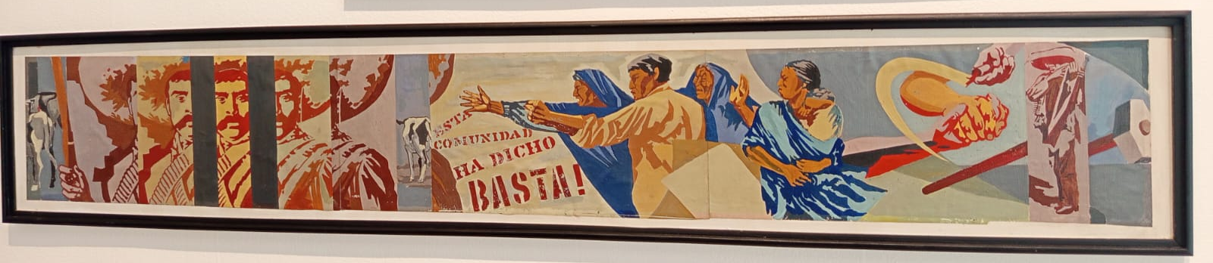
- La institucionalización de los grupos.
- Colectividades en deriva.
Contiene archivos y fotografías que forman parte de la memoria histórica y nos hace reflexionar sobre la represión acontecida en esos tiempos y las violencias que sufrían aquellos que deseaban expresarse libremente. Es fuerte en todos los sentidos, sin embargo no podemos dejar de ver tan interesante exposición pues forma parte de nuestra historia la cual debemos no repetir.

Slide 21
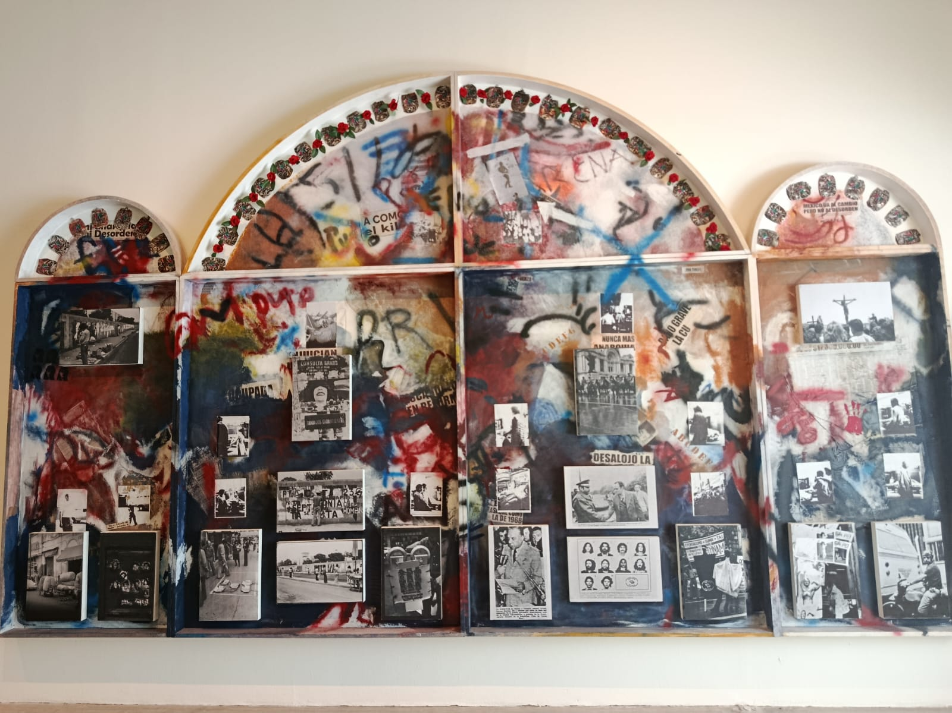
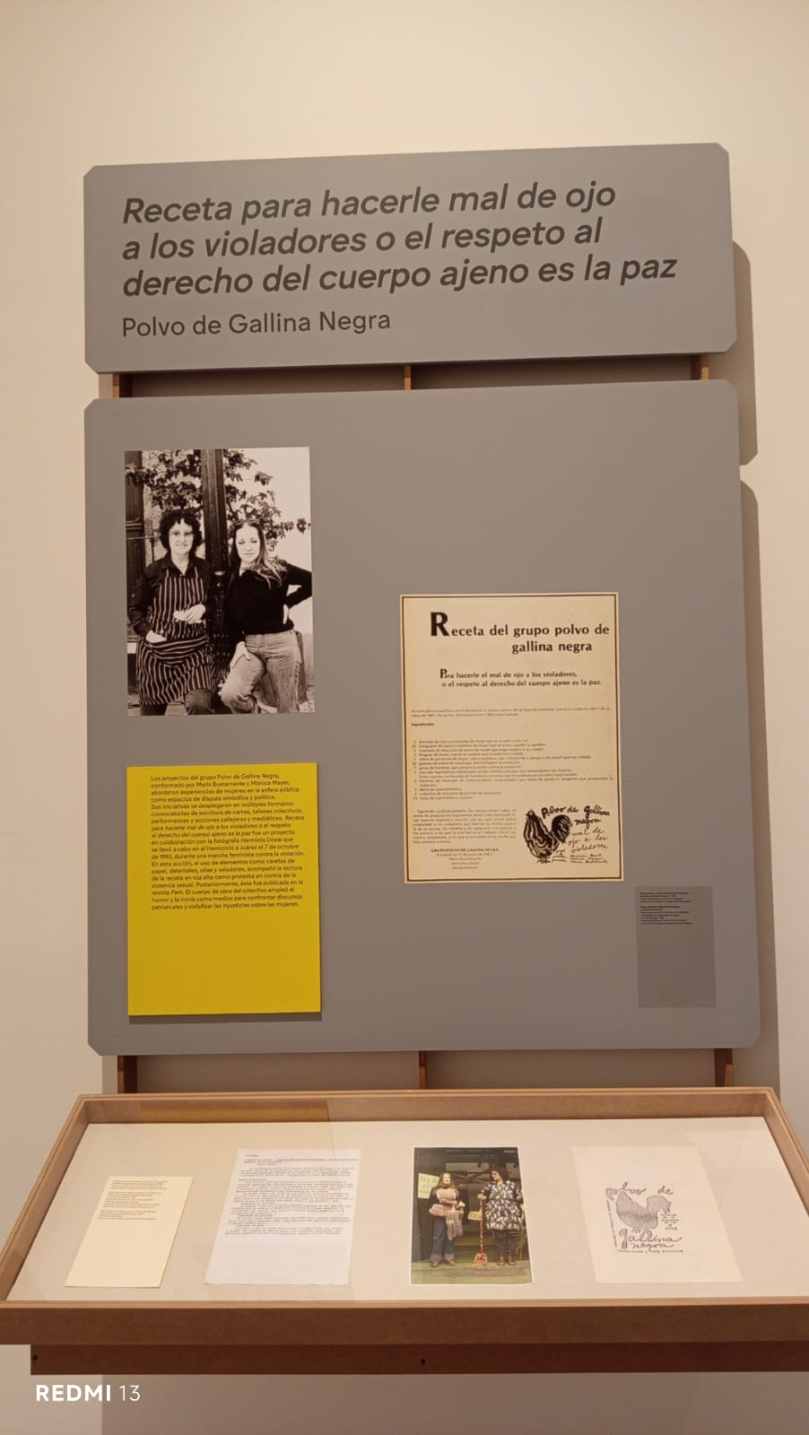
Los grupos y otras revueltas artísticas

Slide 22
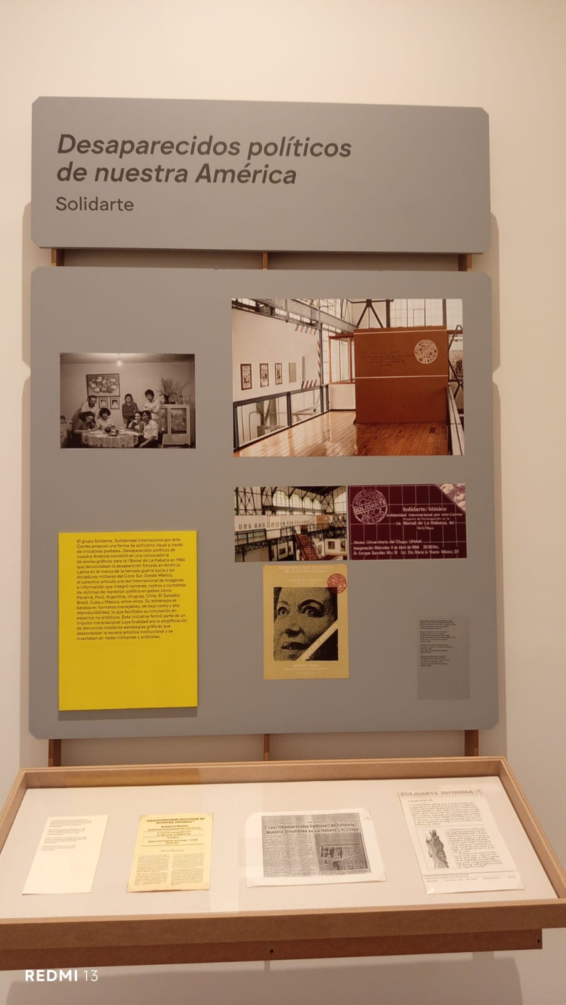
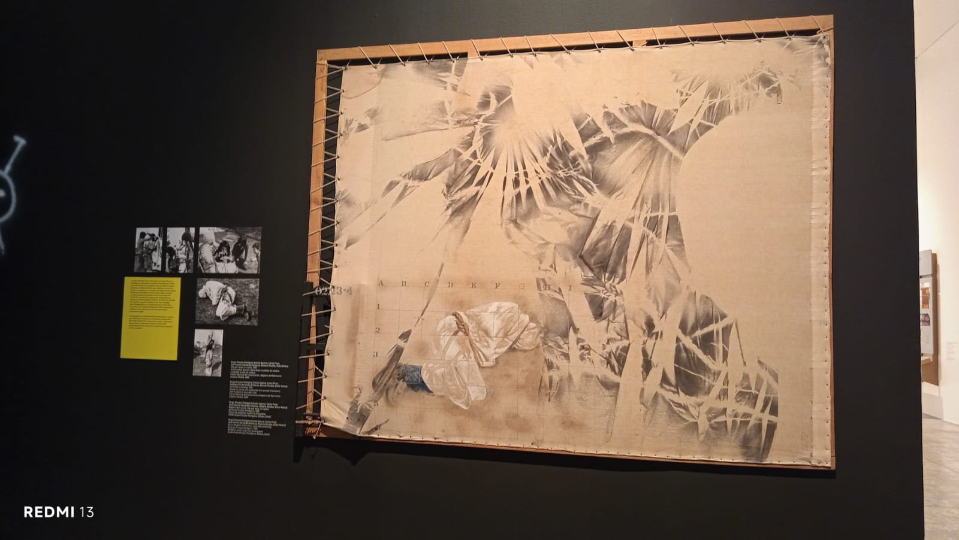
Los grupos y otras revueltas artísticas

Slide 23
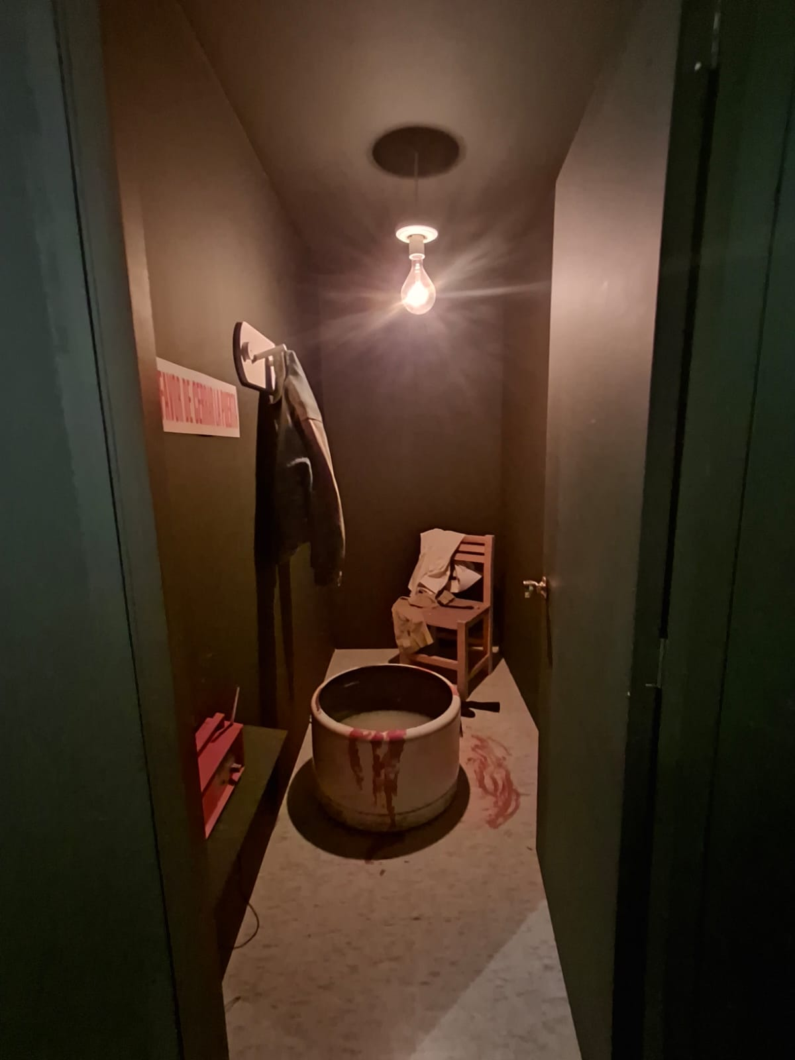
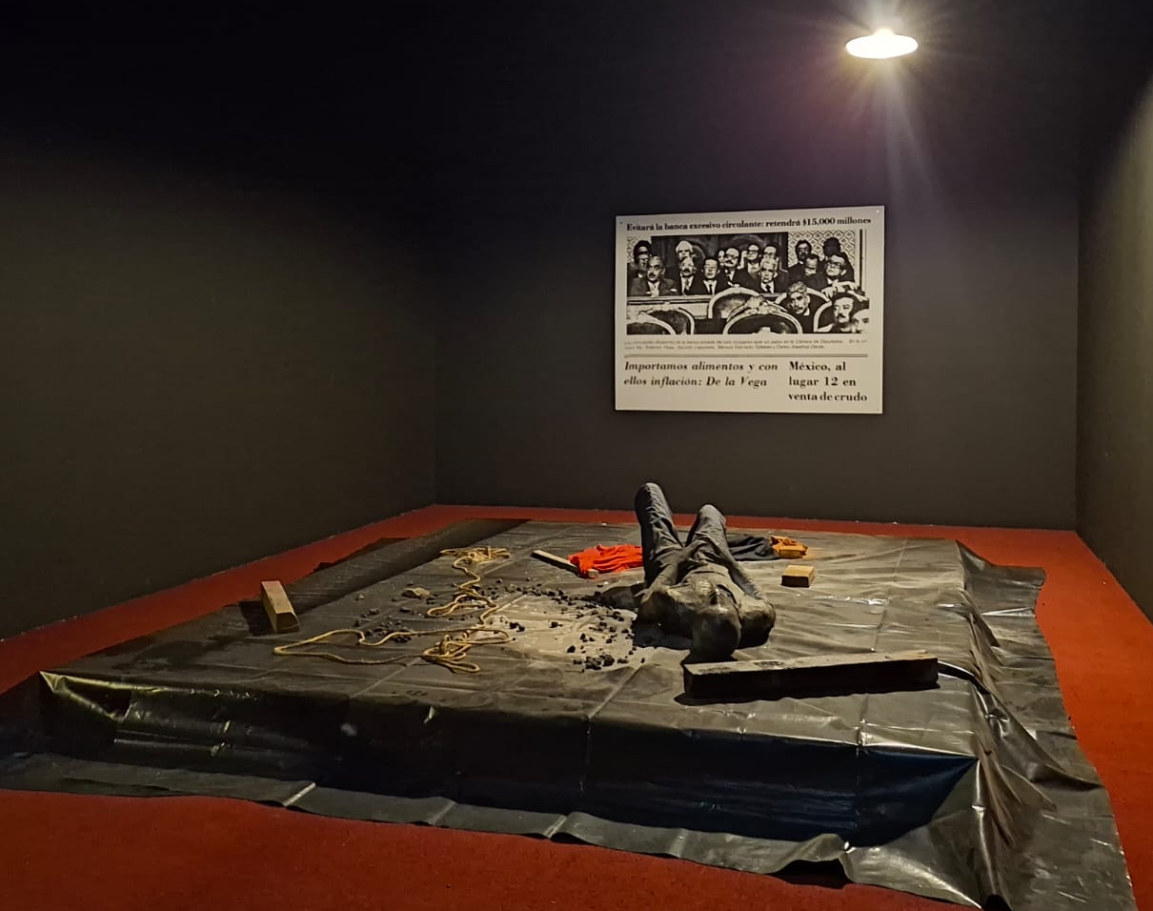
Los grupos y otras revueltas artísticas

Slide 24
DELCY MORELOS
El espacio vientre
Esta es una obra de la artista colombiana (Terralta, Colombia, 1967), la cual en su trabajo relaciona la tierra, lo femenino, lo ritual y la memoria a partir de 3 referentes locales:
- El paisaje entorno al volcán del Xitle, al sur de la Ciudad de México.
- La pirámide de Cuicuilco.
- El espacio escultórico.
En ésta exposición, la artista nos invita a introducirnos en un espacio ritual en el que la tierra se presenta ante nosotros y nosotros ante la tierra.

Slide 25
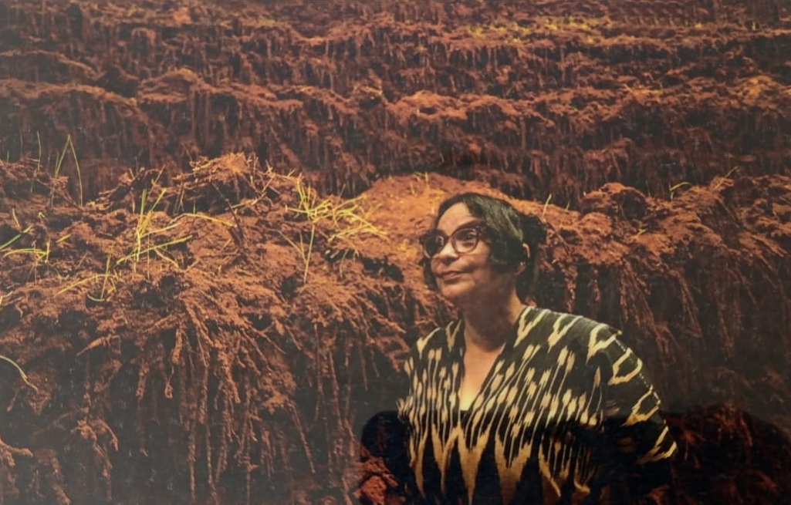
La sala provoca un impacto visual desde la entrada y al ingresar a ella, el asombro se vuelve mayúsculo al observar tan colosal escultura puesto que hace reflexionar lo pequeños que somos ante la tierra misma. El ambiente se mezcla con aroma a canela, clavo y tierra, y el color es visualmente llamativo.
La artista pretende concientizar al público de la importancia del cuidado de la tierra, ya que tenemos con ella una fuerte conexión vital que sostiene nuestra propia existencia.

Slide 26
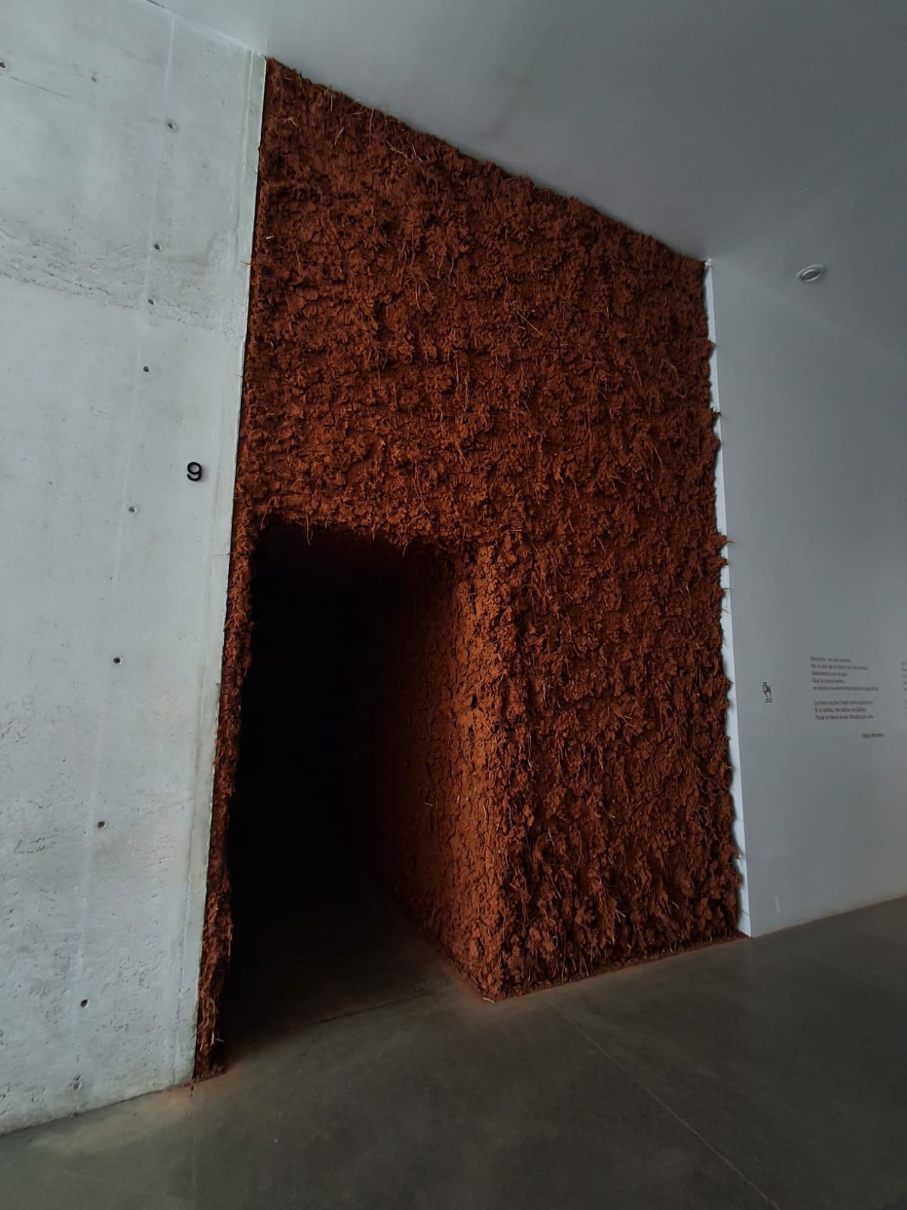
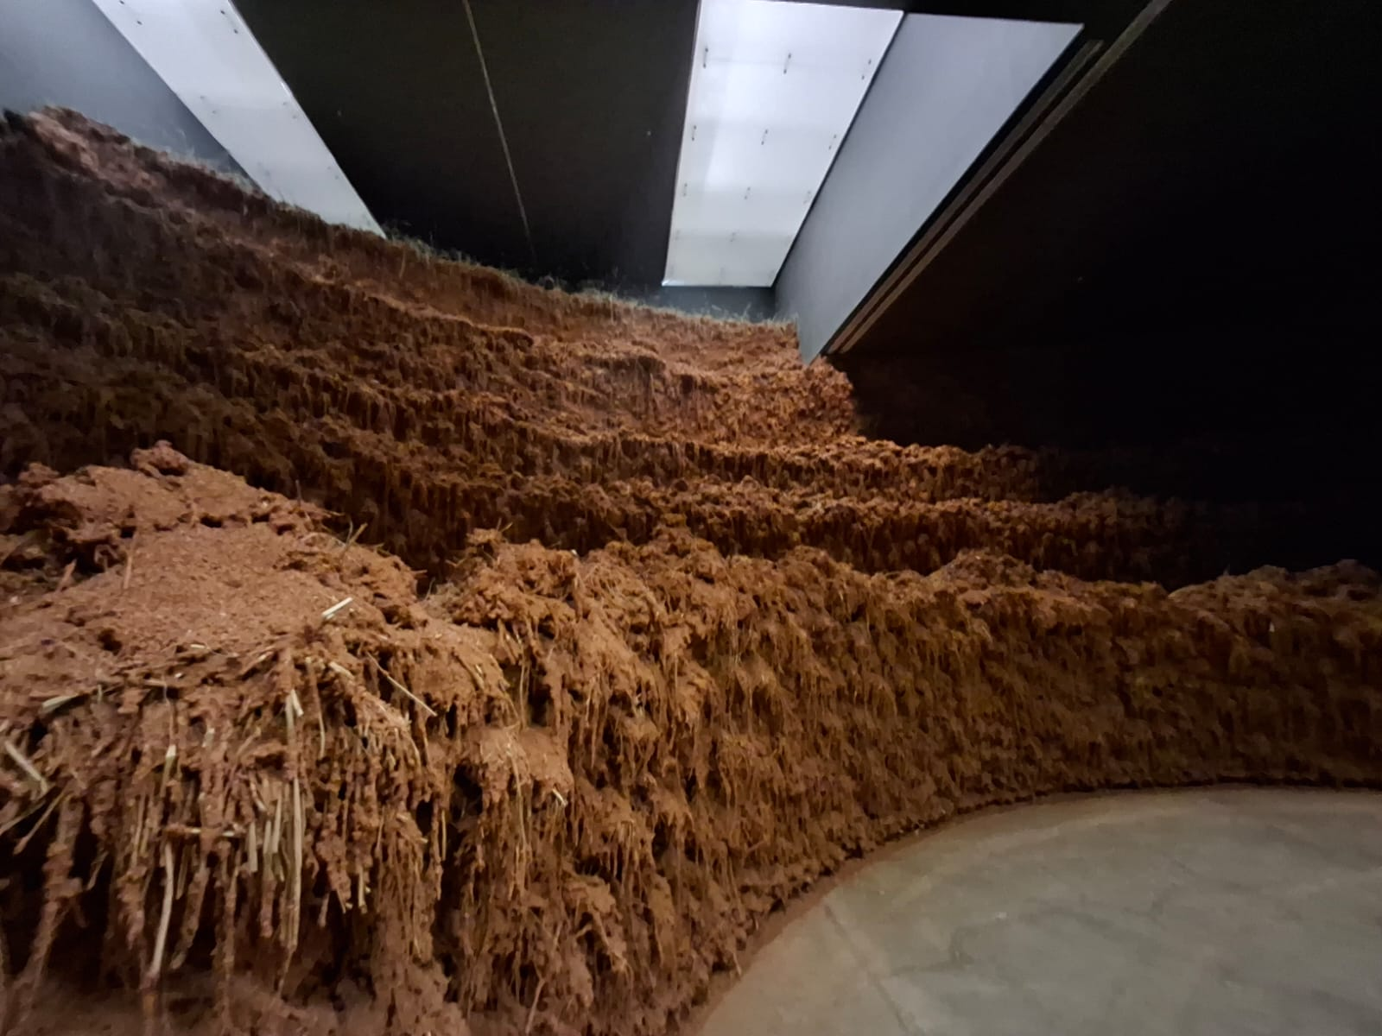
El espacio vientre

Slide 27
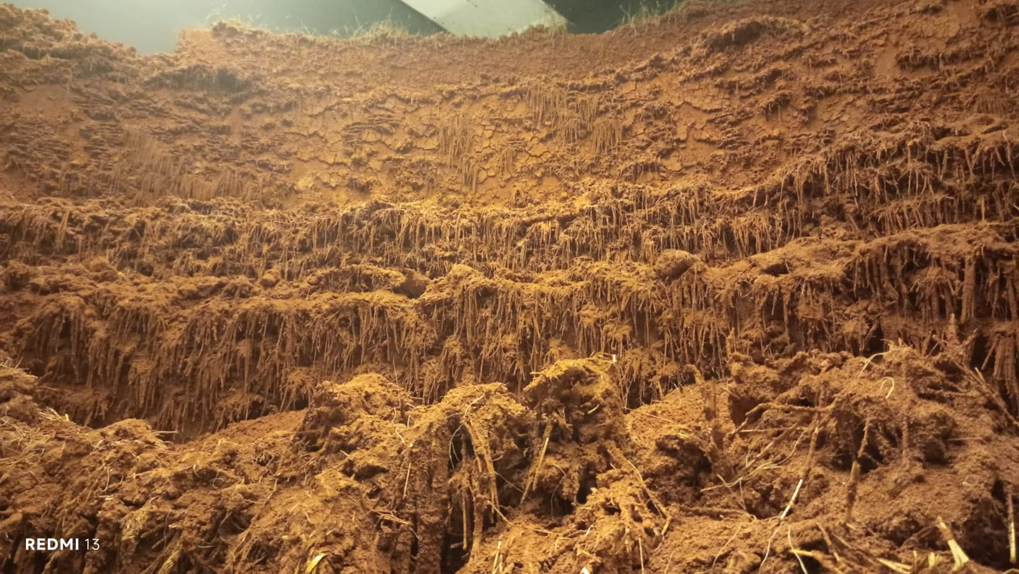
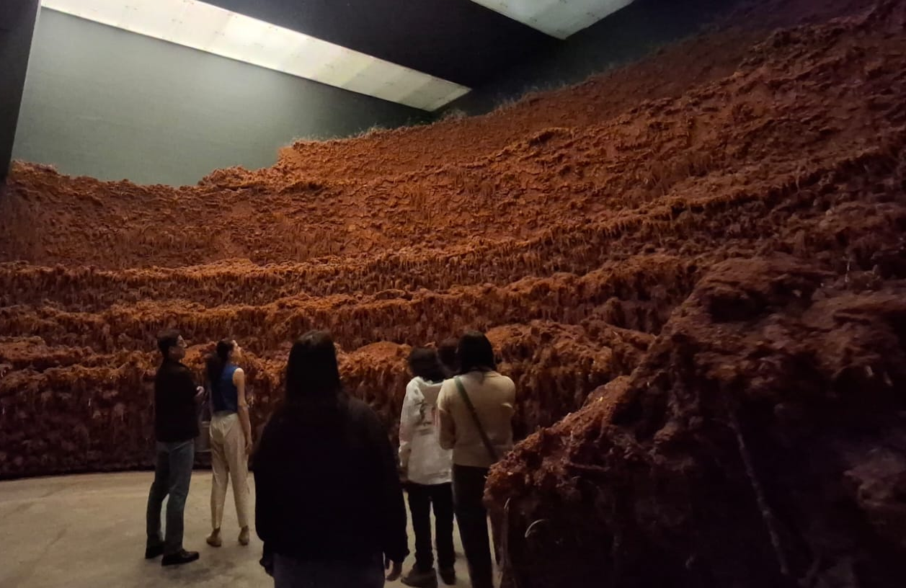
El espacio vientre

Slide 28
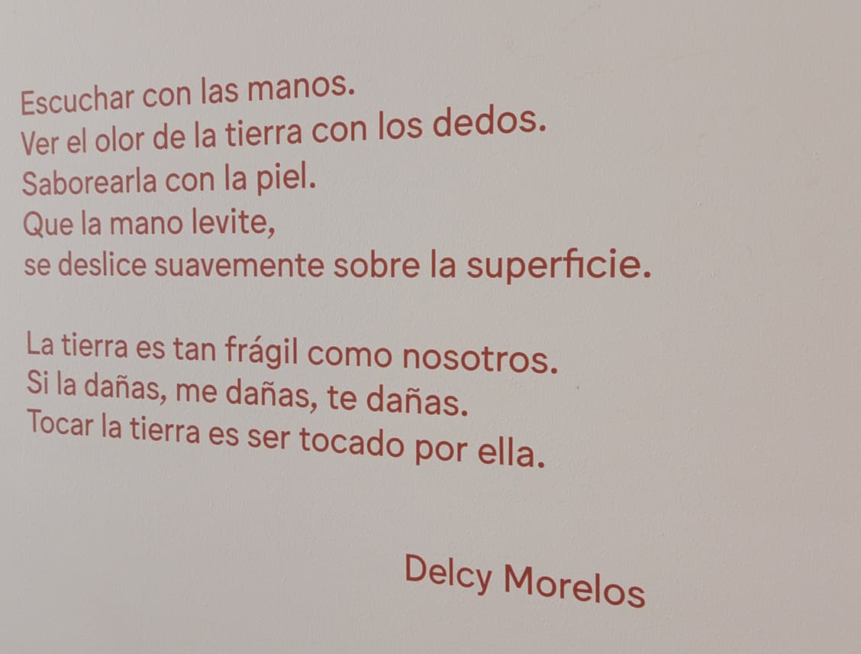
El espacio vientre

Slide 29
La Cabina de Sonido (Espacio de Experimentación Sonora).
La cabina de sonido es un entorno acústico controlado, diseñado específicamente para la escucha atenta. Es el lugar donde el sonido deja de ser “música de fondo” para convertirse en la pieza central de la exposición.
CURADURÍA SONORA.
Las piezas que se presentan suelen ser obras de arte sonoro, paisajes acústicos o composiciones experimentales que difícilmente escucharías en una plataforma de streaming convencional.
TECNOLOGIA DE PUNTA.
Esta equipada para que cada frecuencia desde los bajos más profundos hasta los agudos más sutiles se sienta físicamente. Es una experiencia envolvente en toda la extensión de la palabra.
ESTÉTICA MINIMALISTA.
El diseño del museo MUAC, obra de Teodoro González de León, se extiende a este espacio, manteniendo una limpieza visual que permite que tus oídos tomen el control total.

Slide 30
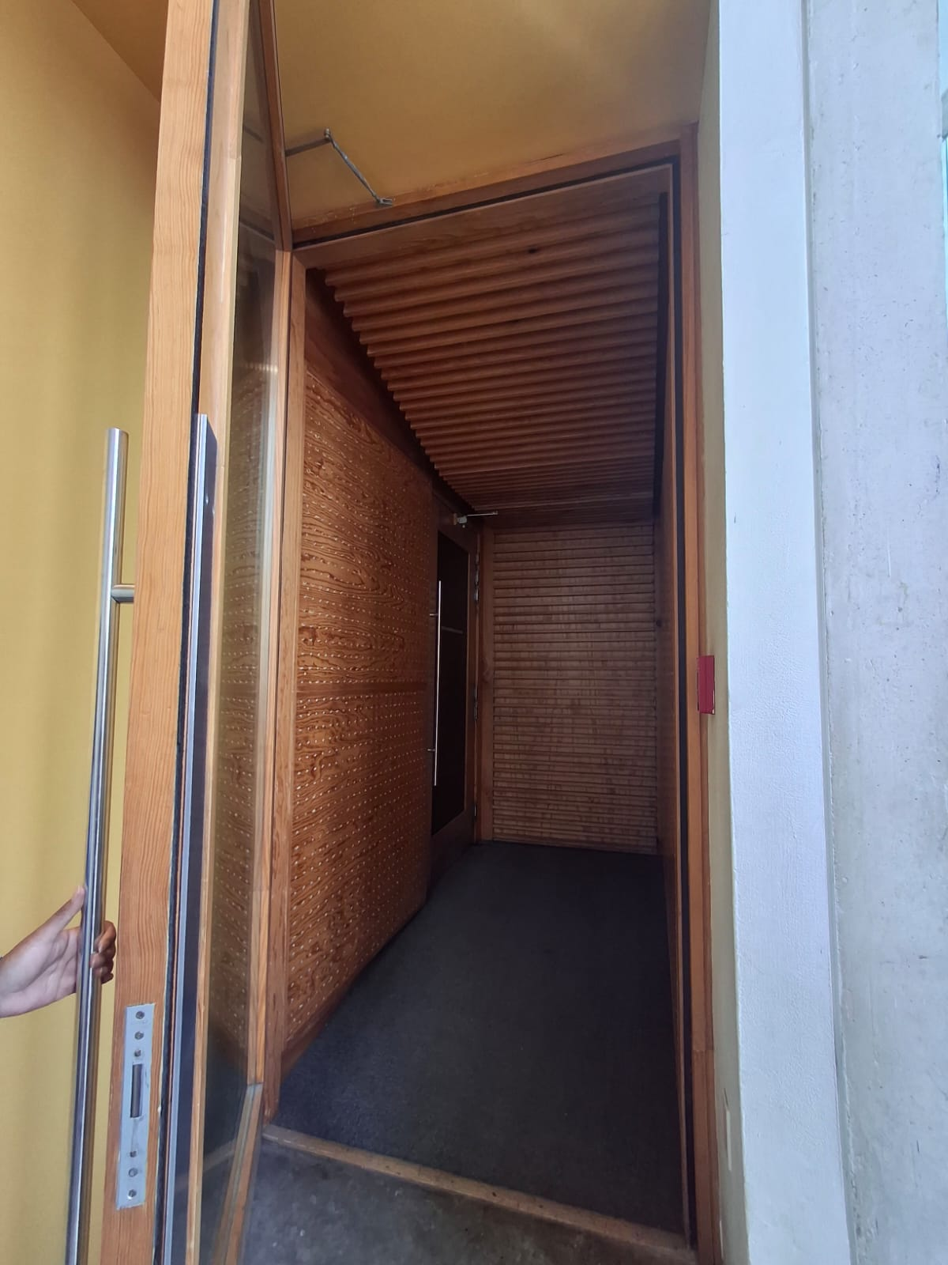
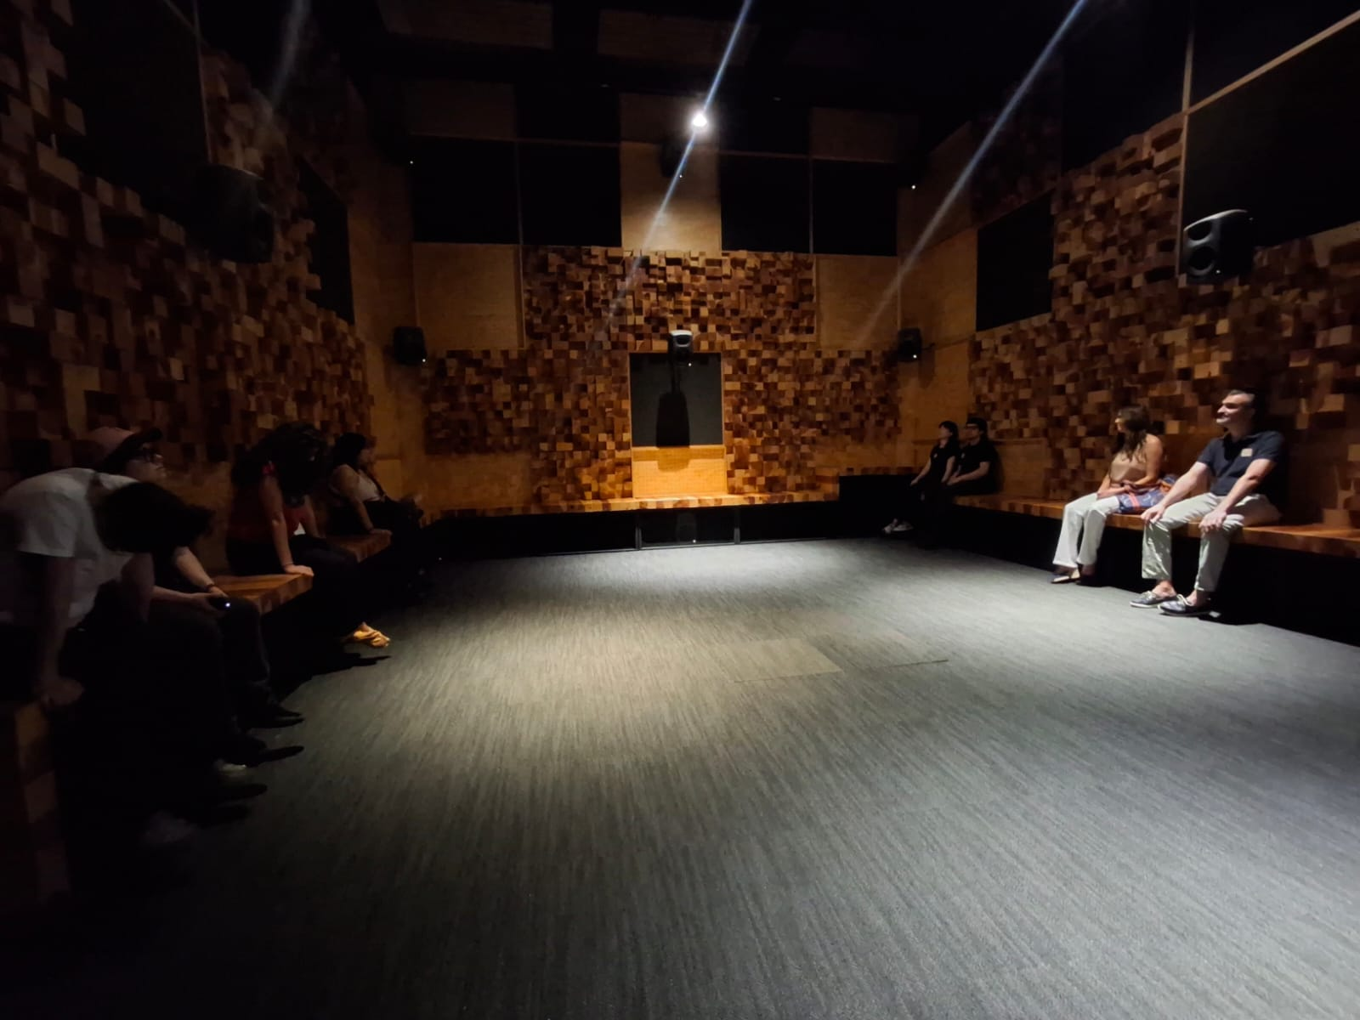
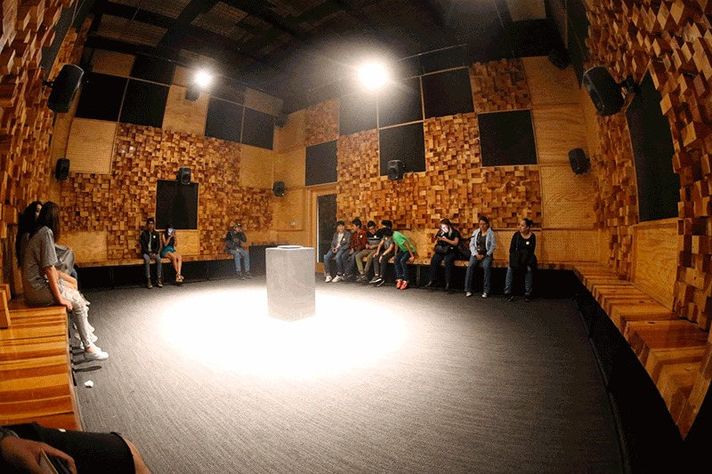
¿Por que vale la pena ir?
DESCONEXIÓN SENSORIAL.
Es el “reset” perfecto después de recorrer las salas más cargadas de piezas visuales.
VANGUARDIA.
Es de los pocos espacios en la CDMX dedicados formalmente a validar el sonido como una de las bellas artes contemporáneas.
AMBIENTE PRO.
Si te late la producción, la ingeniería o simplemente el arte disruptivo este es tu post.
Tip de insider: Antes de entrar, checa quien es el artista en turno. A veces hay colaboraciones de artistas internacionales que solo se presentan en el MUAC por temporadas cortas.

Slide 31
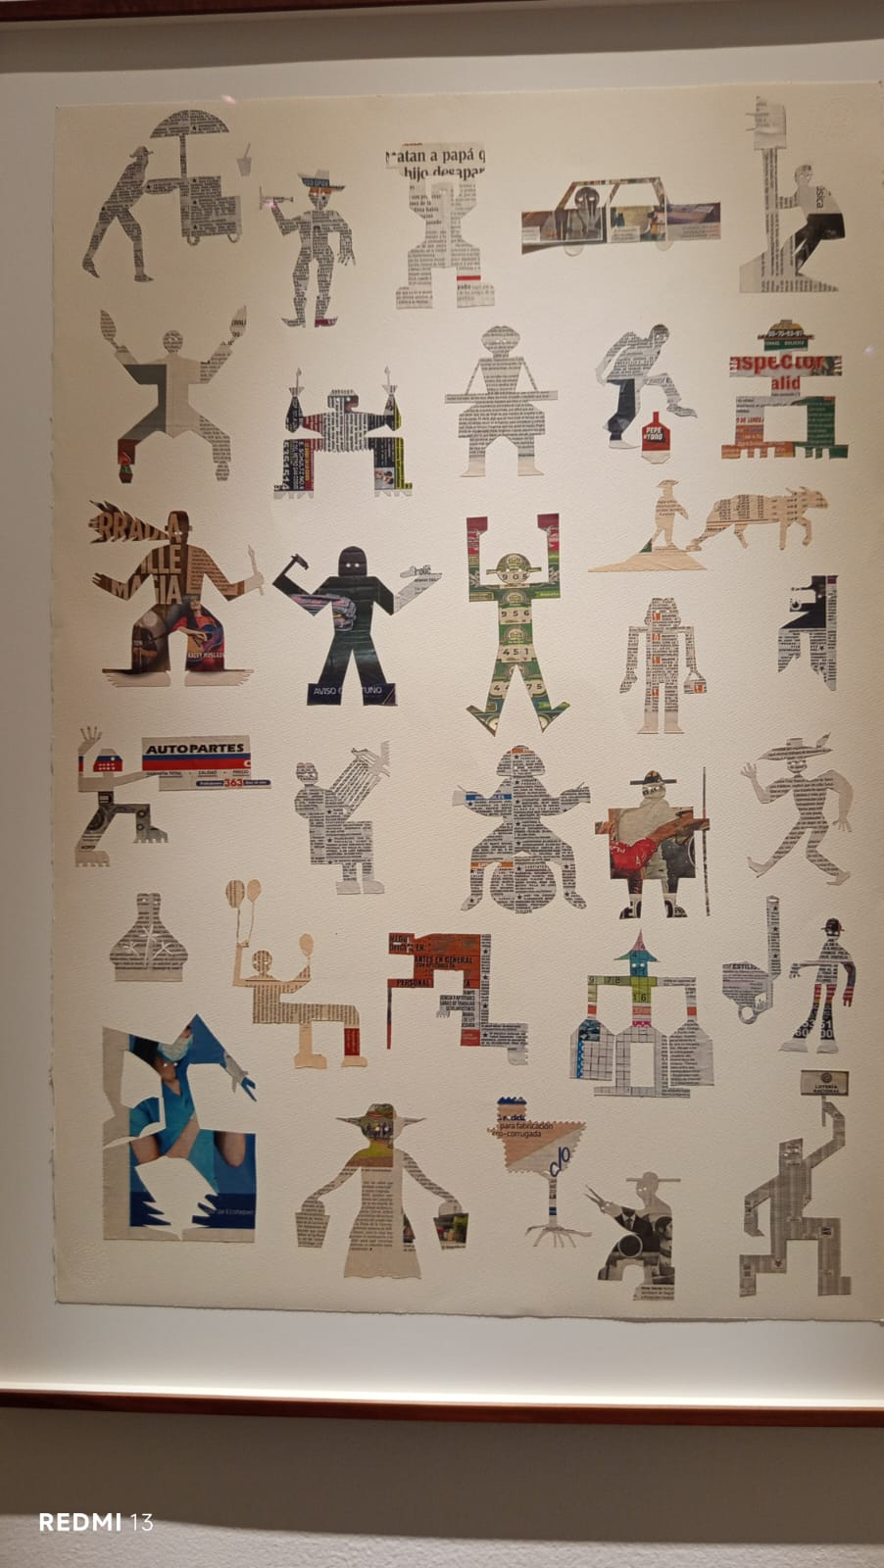
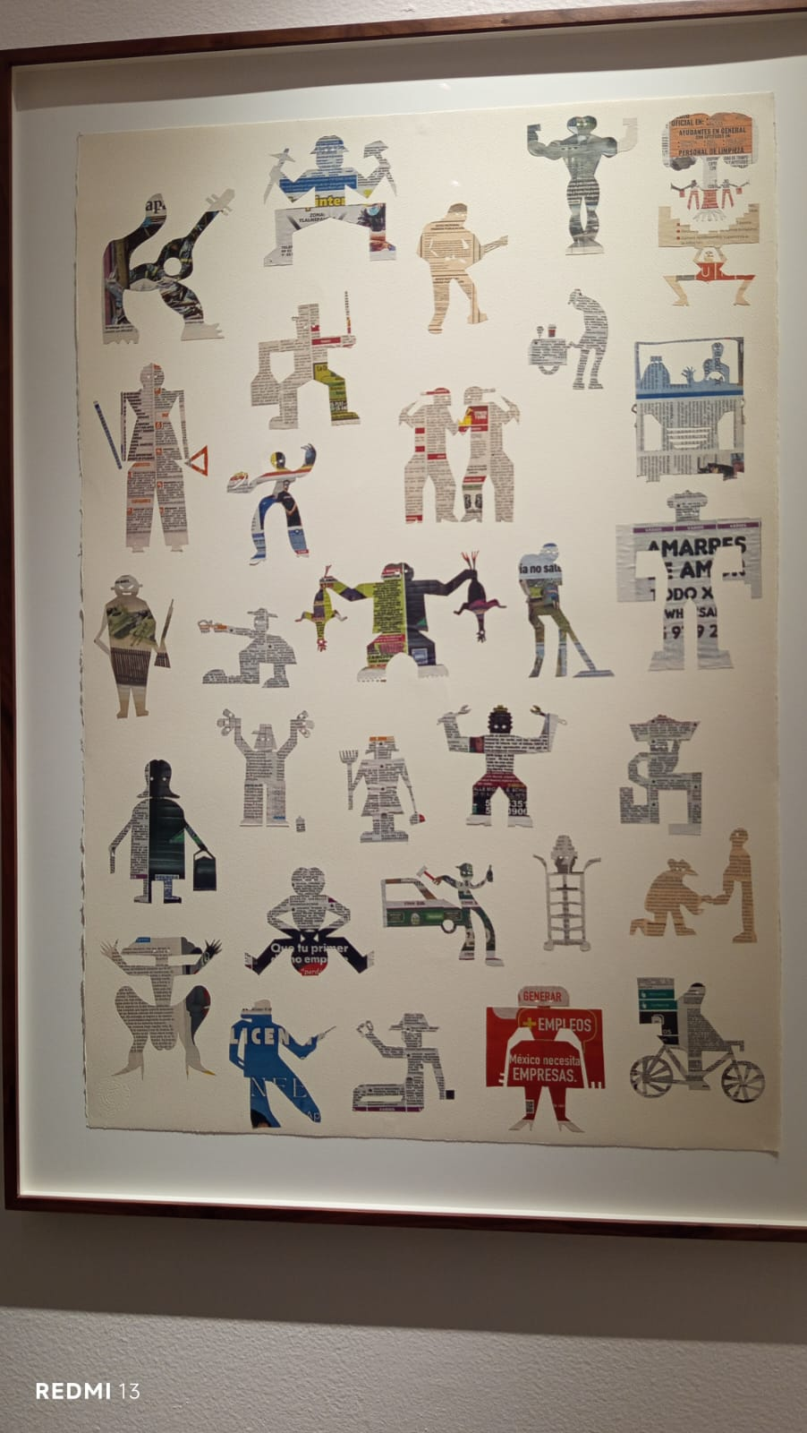
ACTIVIDAD GRUPAL
(Acércate y señala)

Slide 32
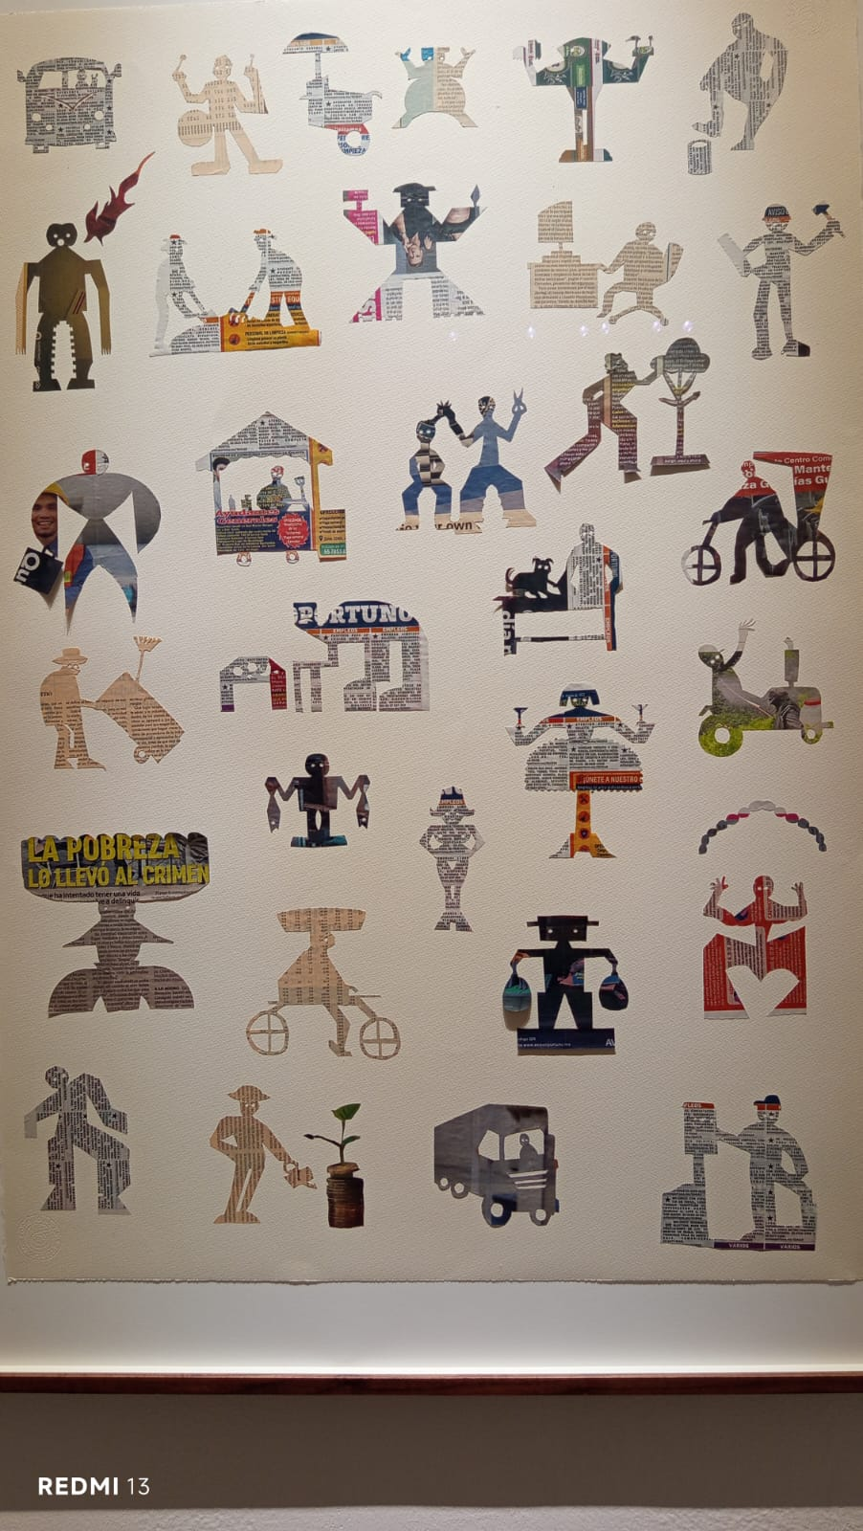
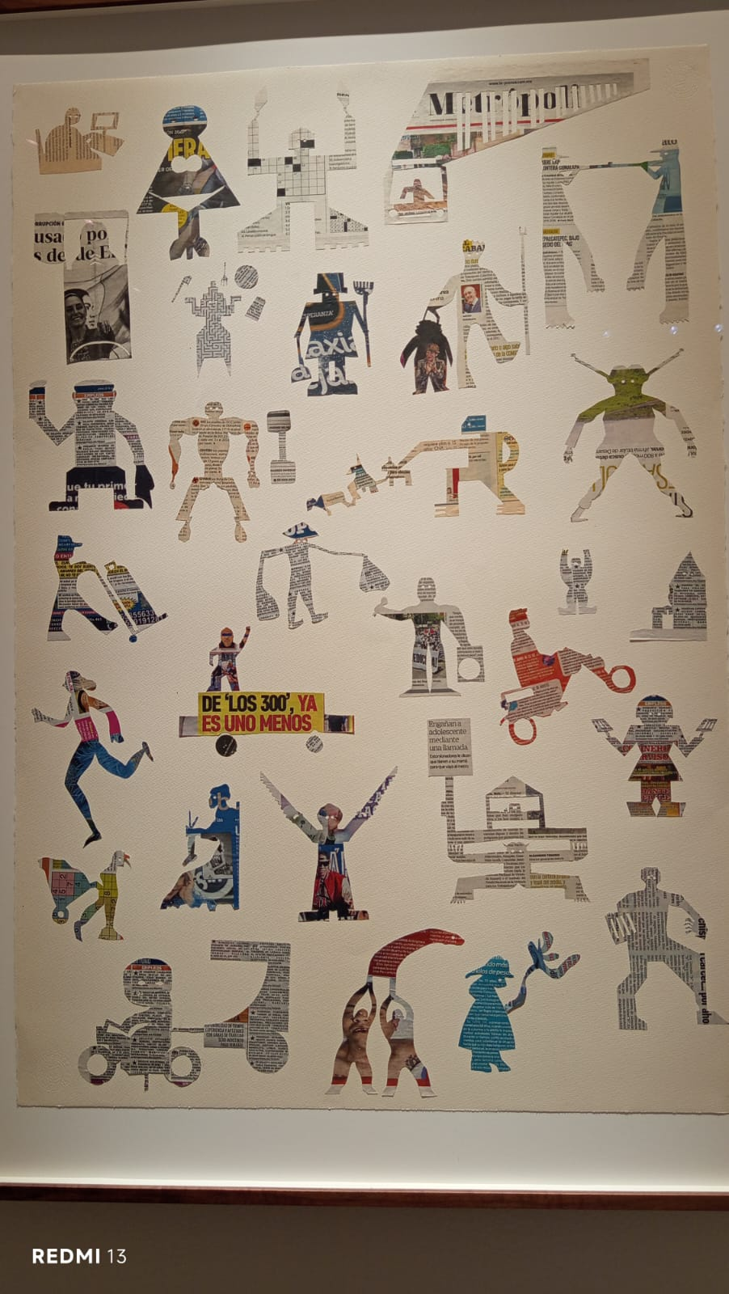
ACTIVIDAD GRUPAL
(Acércate y señala)

